Slide 2
Természettudományok a restaurátorműhelyben
Notes:
Üdvözlök mindenkit

Slide 3
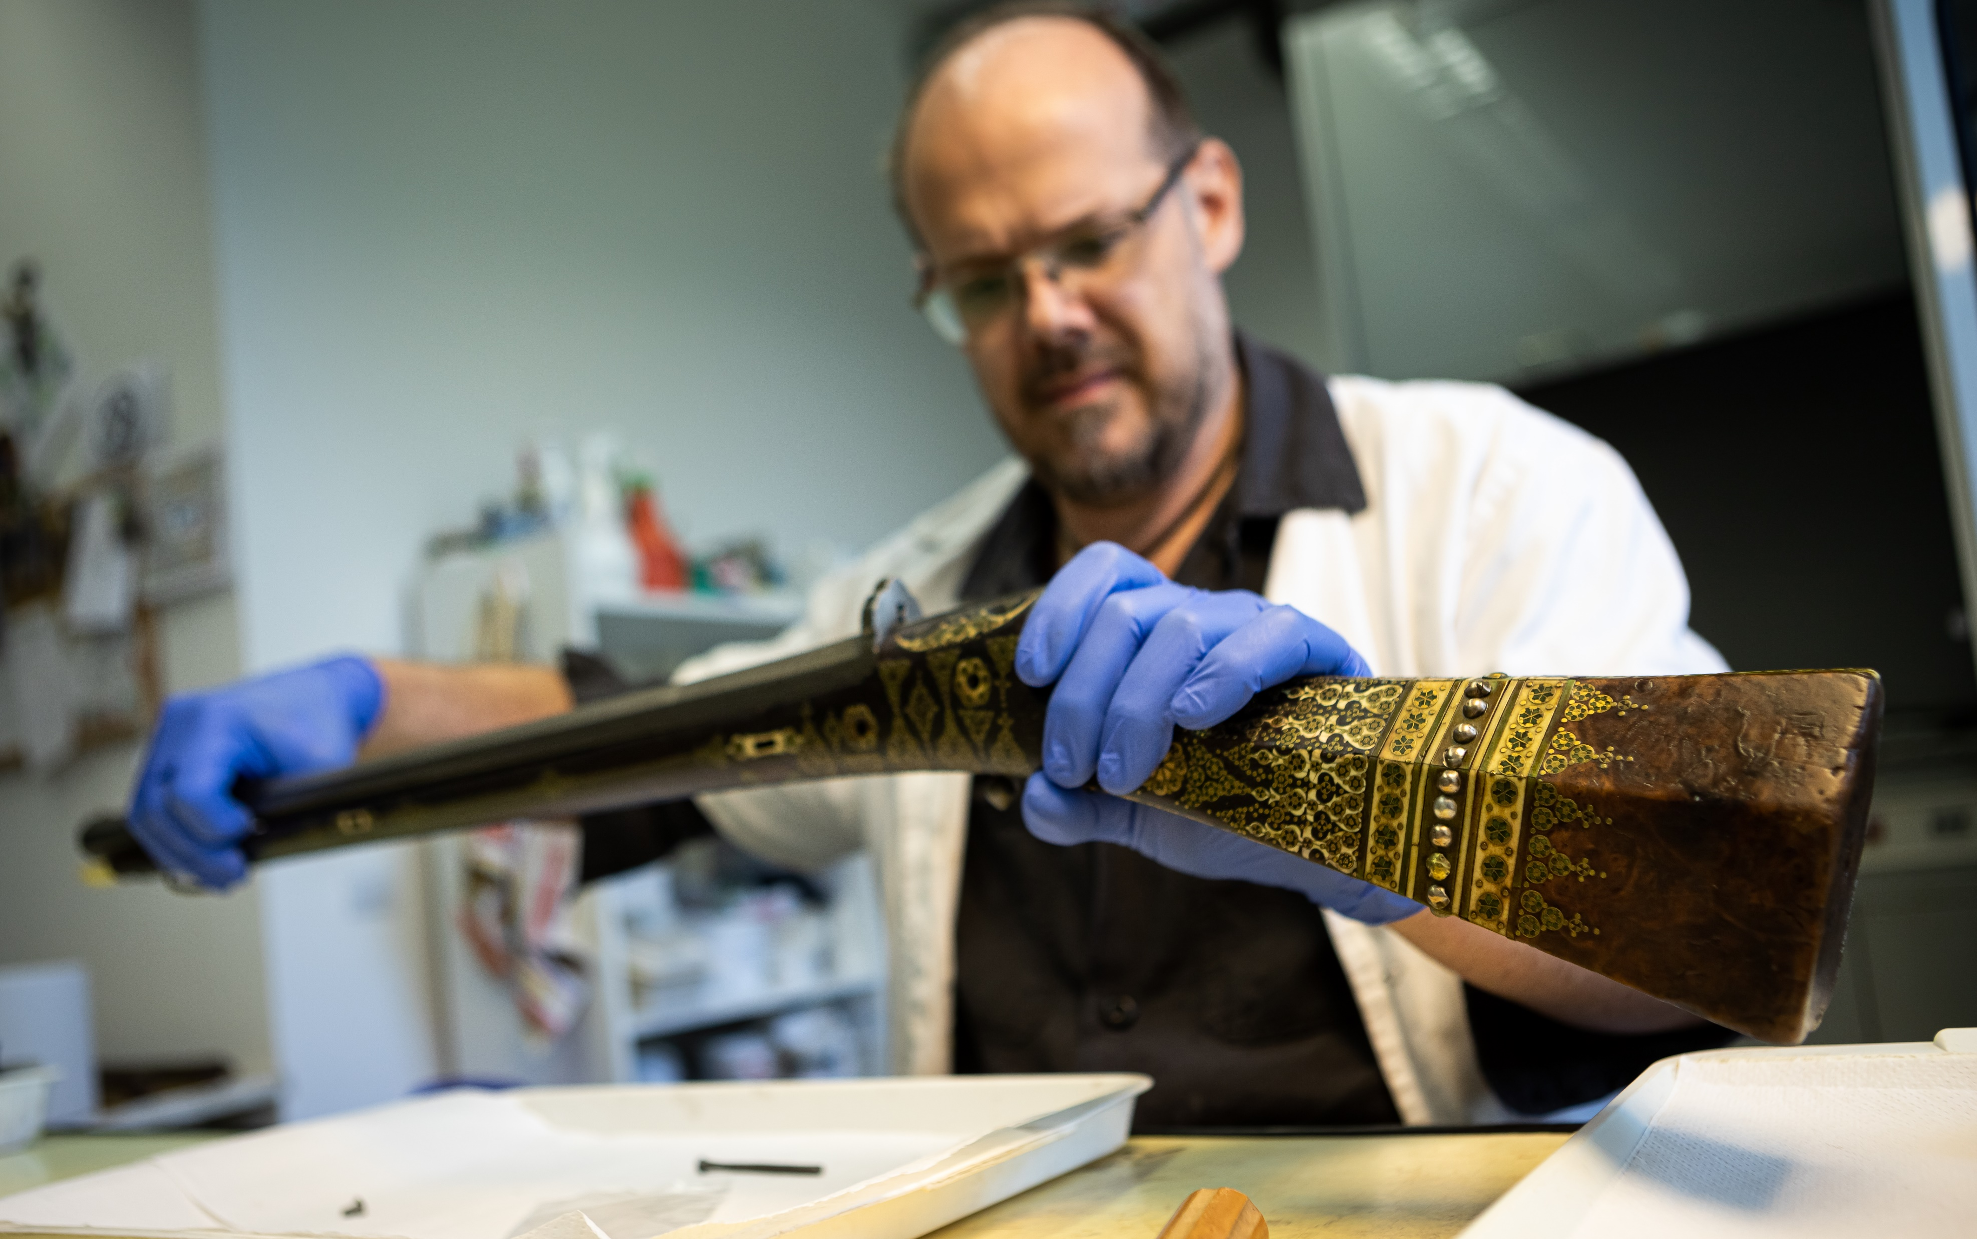
Notes:
bemutatkozás

Slide 4
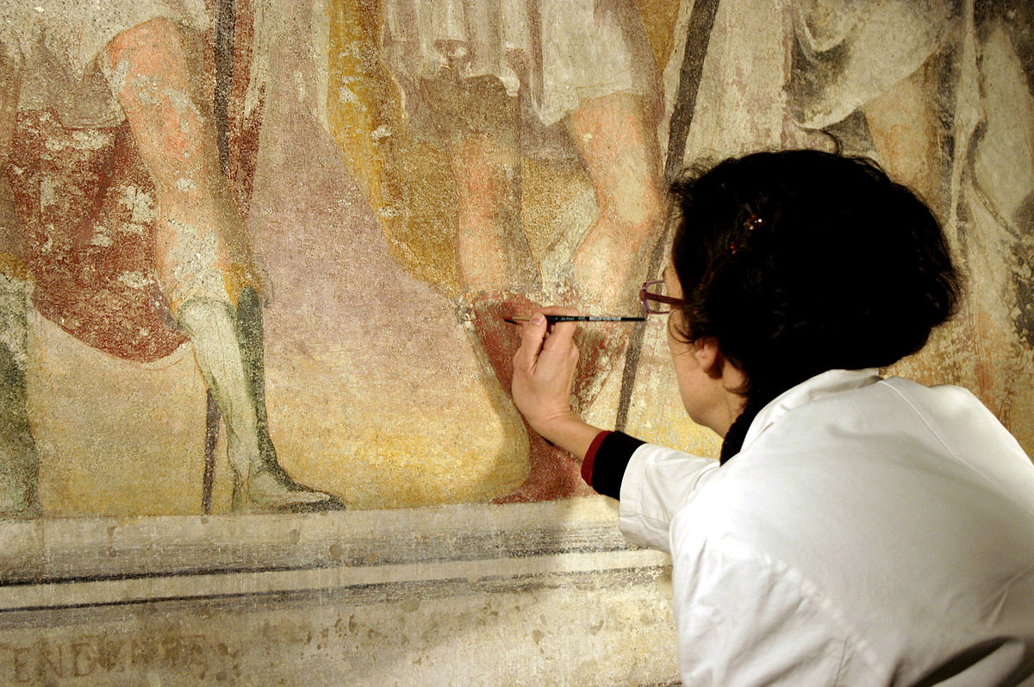
Festő restaurátor
Notes:
– ha azt halljuk restaurátor, talán a legtöbben a festő restaurátorra asszociálnak. A festmények és szobrok restaurátorai a képzőművészeti restaurátorok

Slide 5
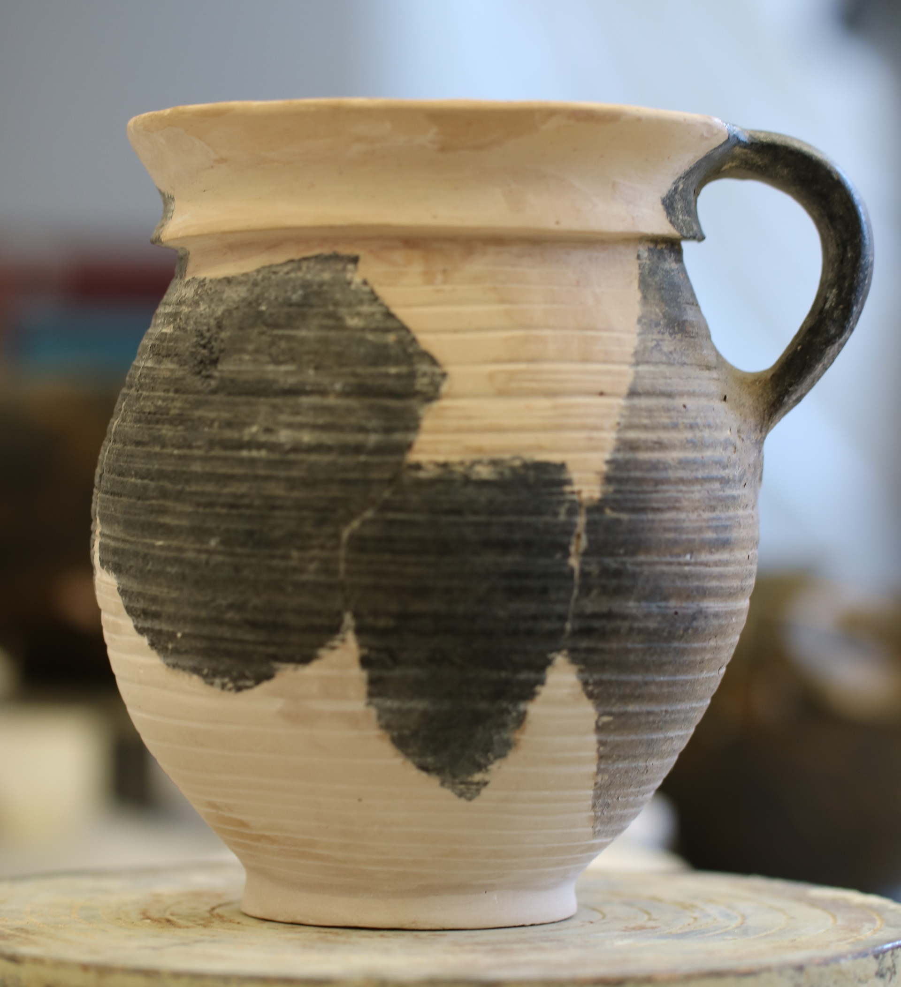
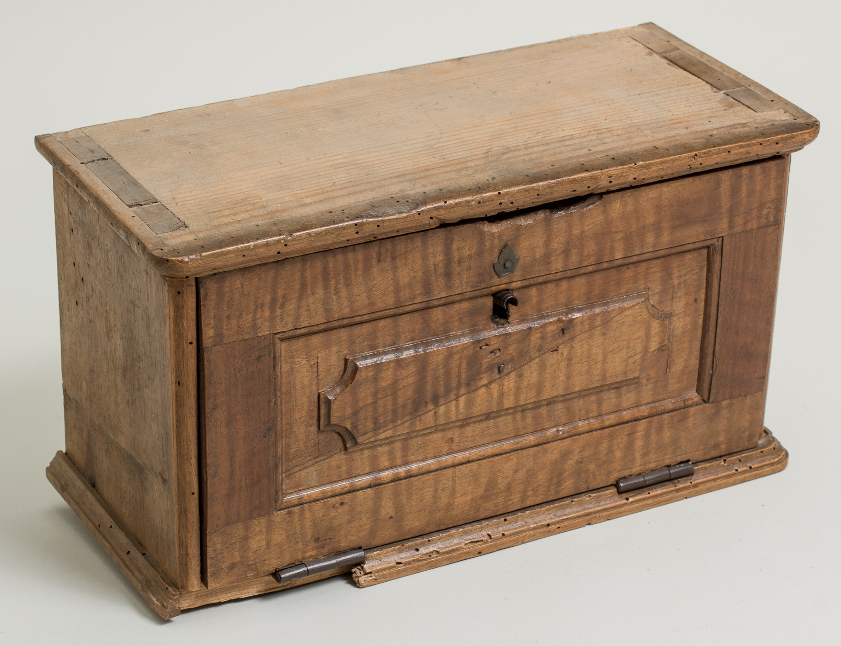
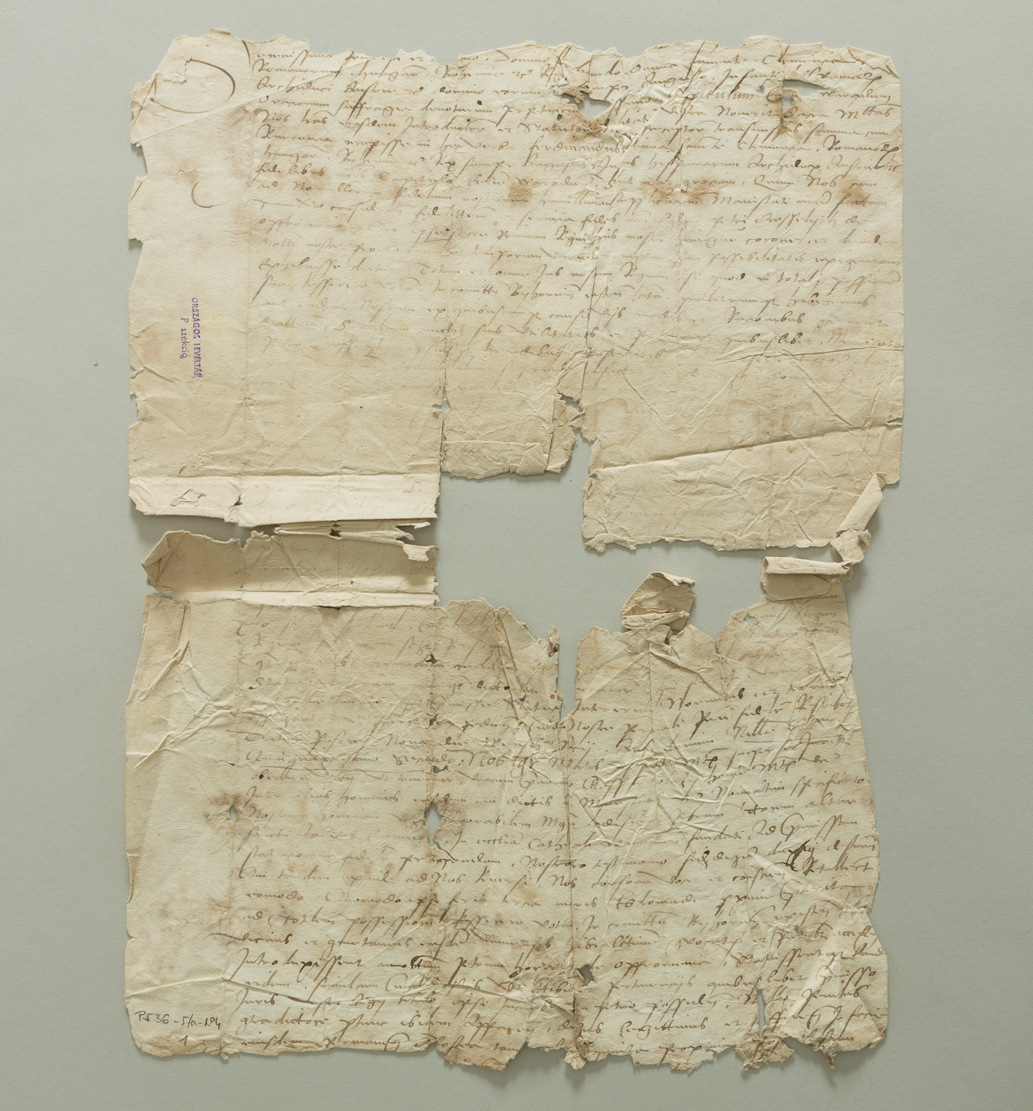
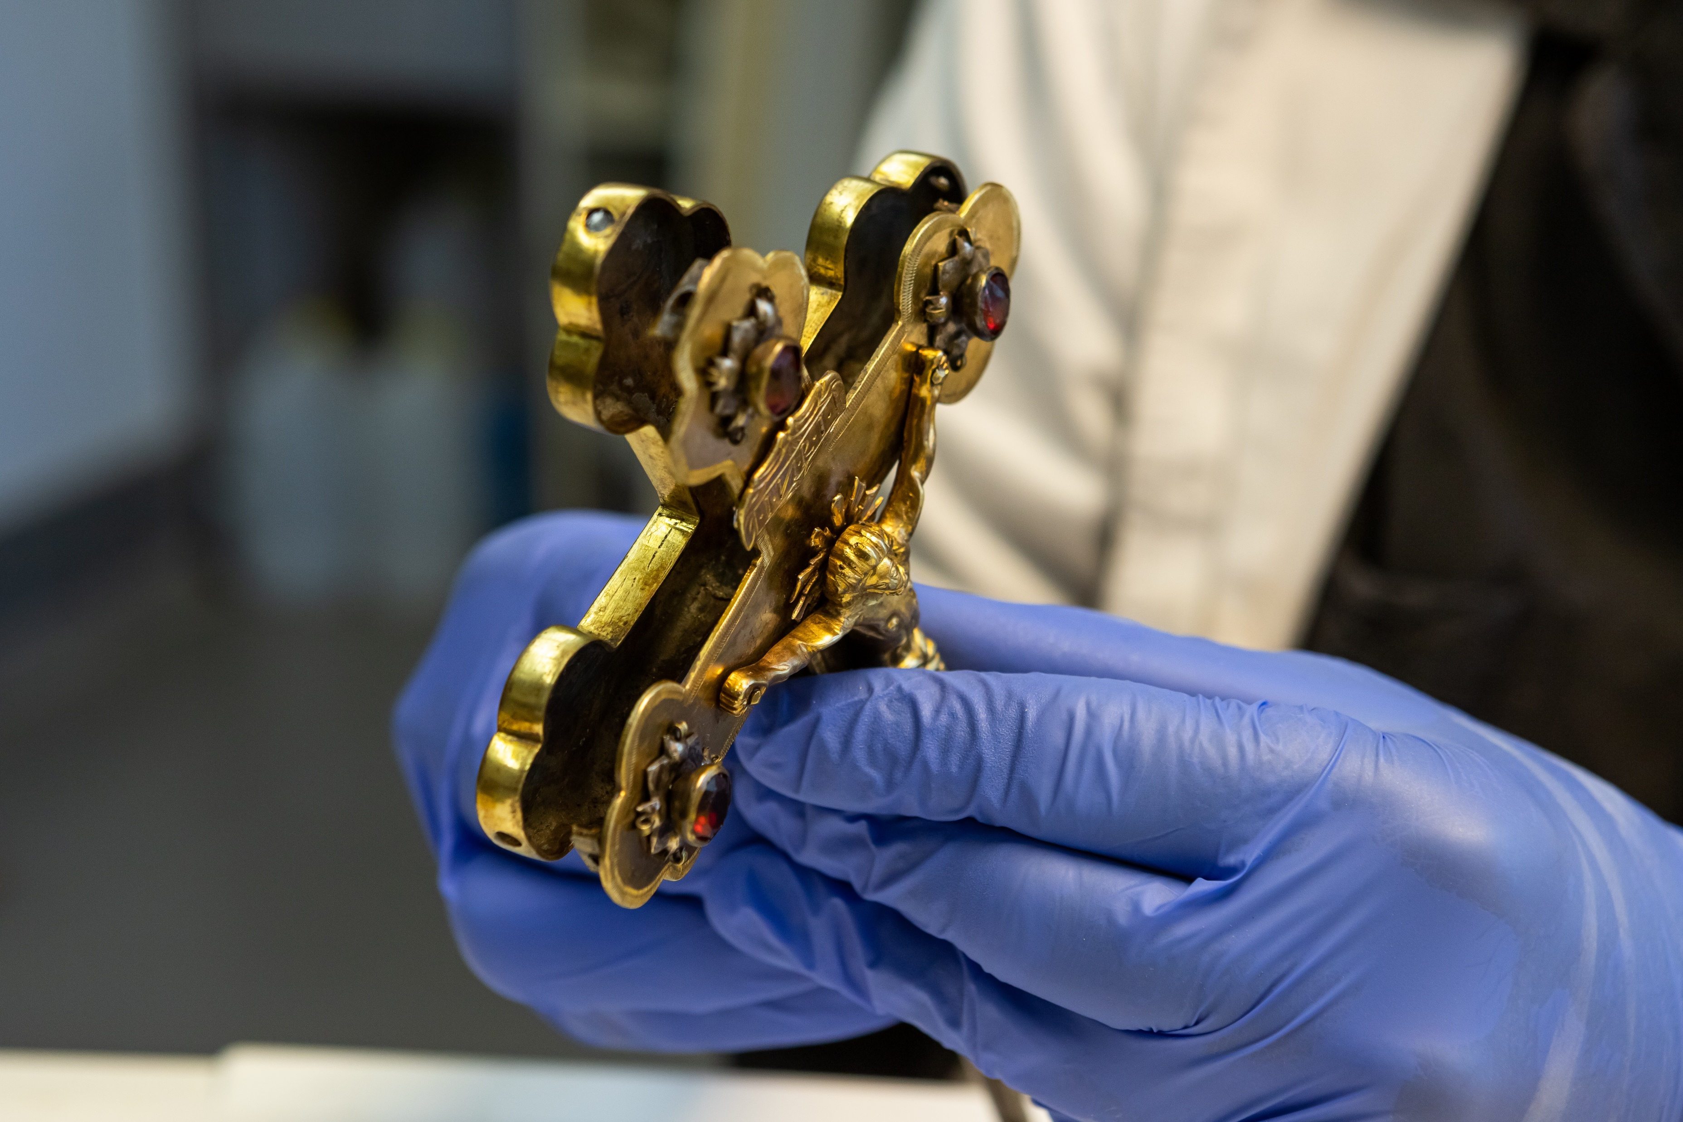
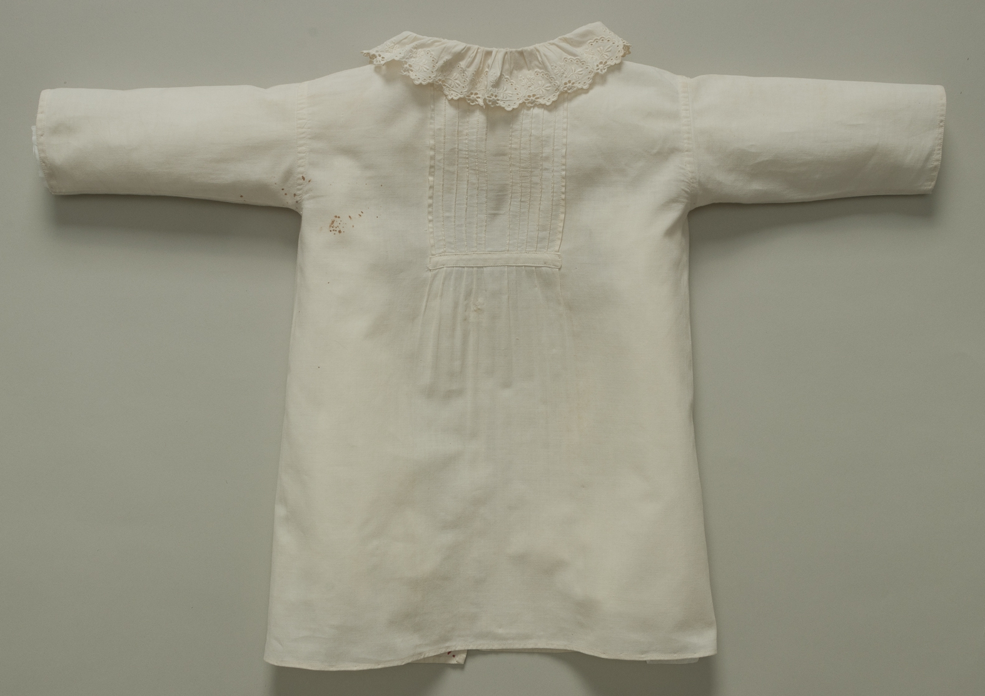
Papír
Szilikát
Fa
Fém
Textil
Notes:
– az egyéb tárgyi emlékeket pedig az iparművészeti restaurátorok kezelik, akik tárgytípusonként szakosodnak

Slide 6

Notes:
Én iparművészeti restaurátor vagyok és a fém műtárgyak megóvása a szakterületem

Slide 7
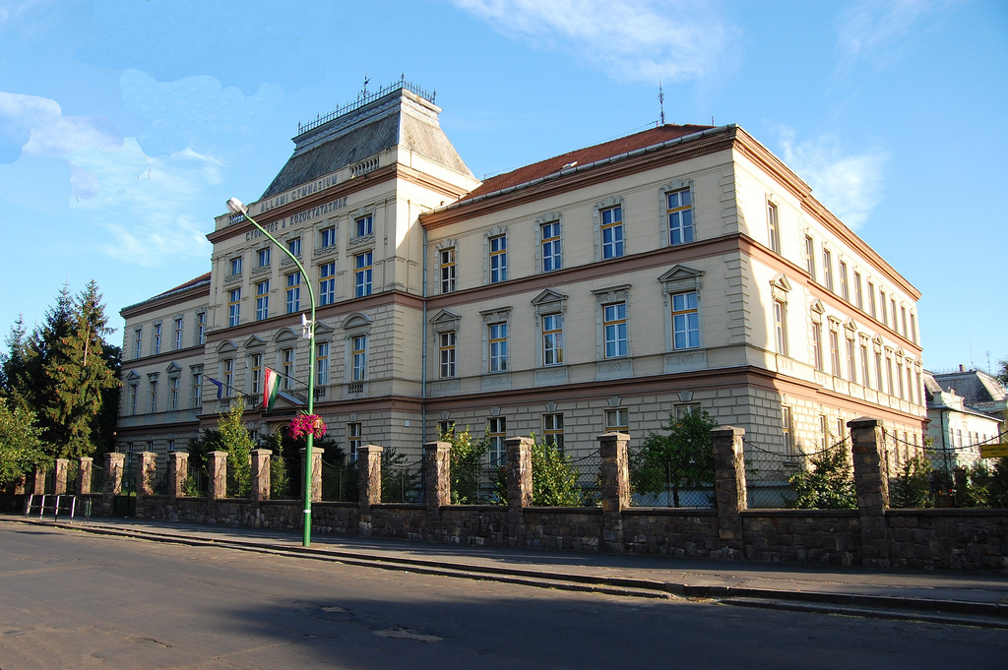
Notes:
Én is voltam Berzés diák… diákként bennem gyakran felmerült természettud. tantárgyak … Mire fogom használni felnőtként… hát azóta sok „aha! Élmény ért”… ezekről fog szólni az előadásom

Slide 8
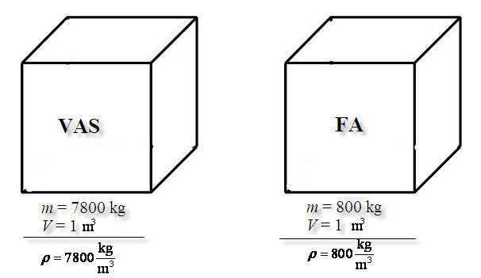
Sűrűség számítás
Notes:
Az első egy konkrét élmény a sűrűség téma… három órán is… mikor tudom majd ezt használni?

Slide 9
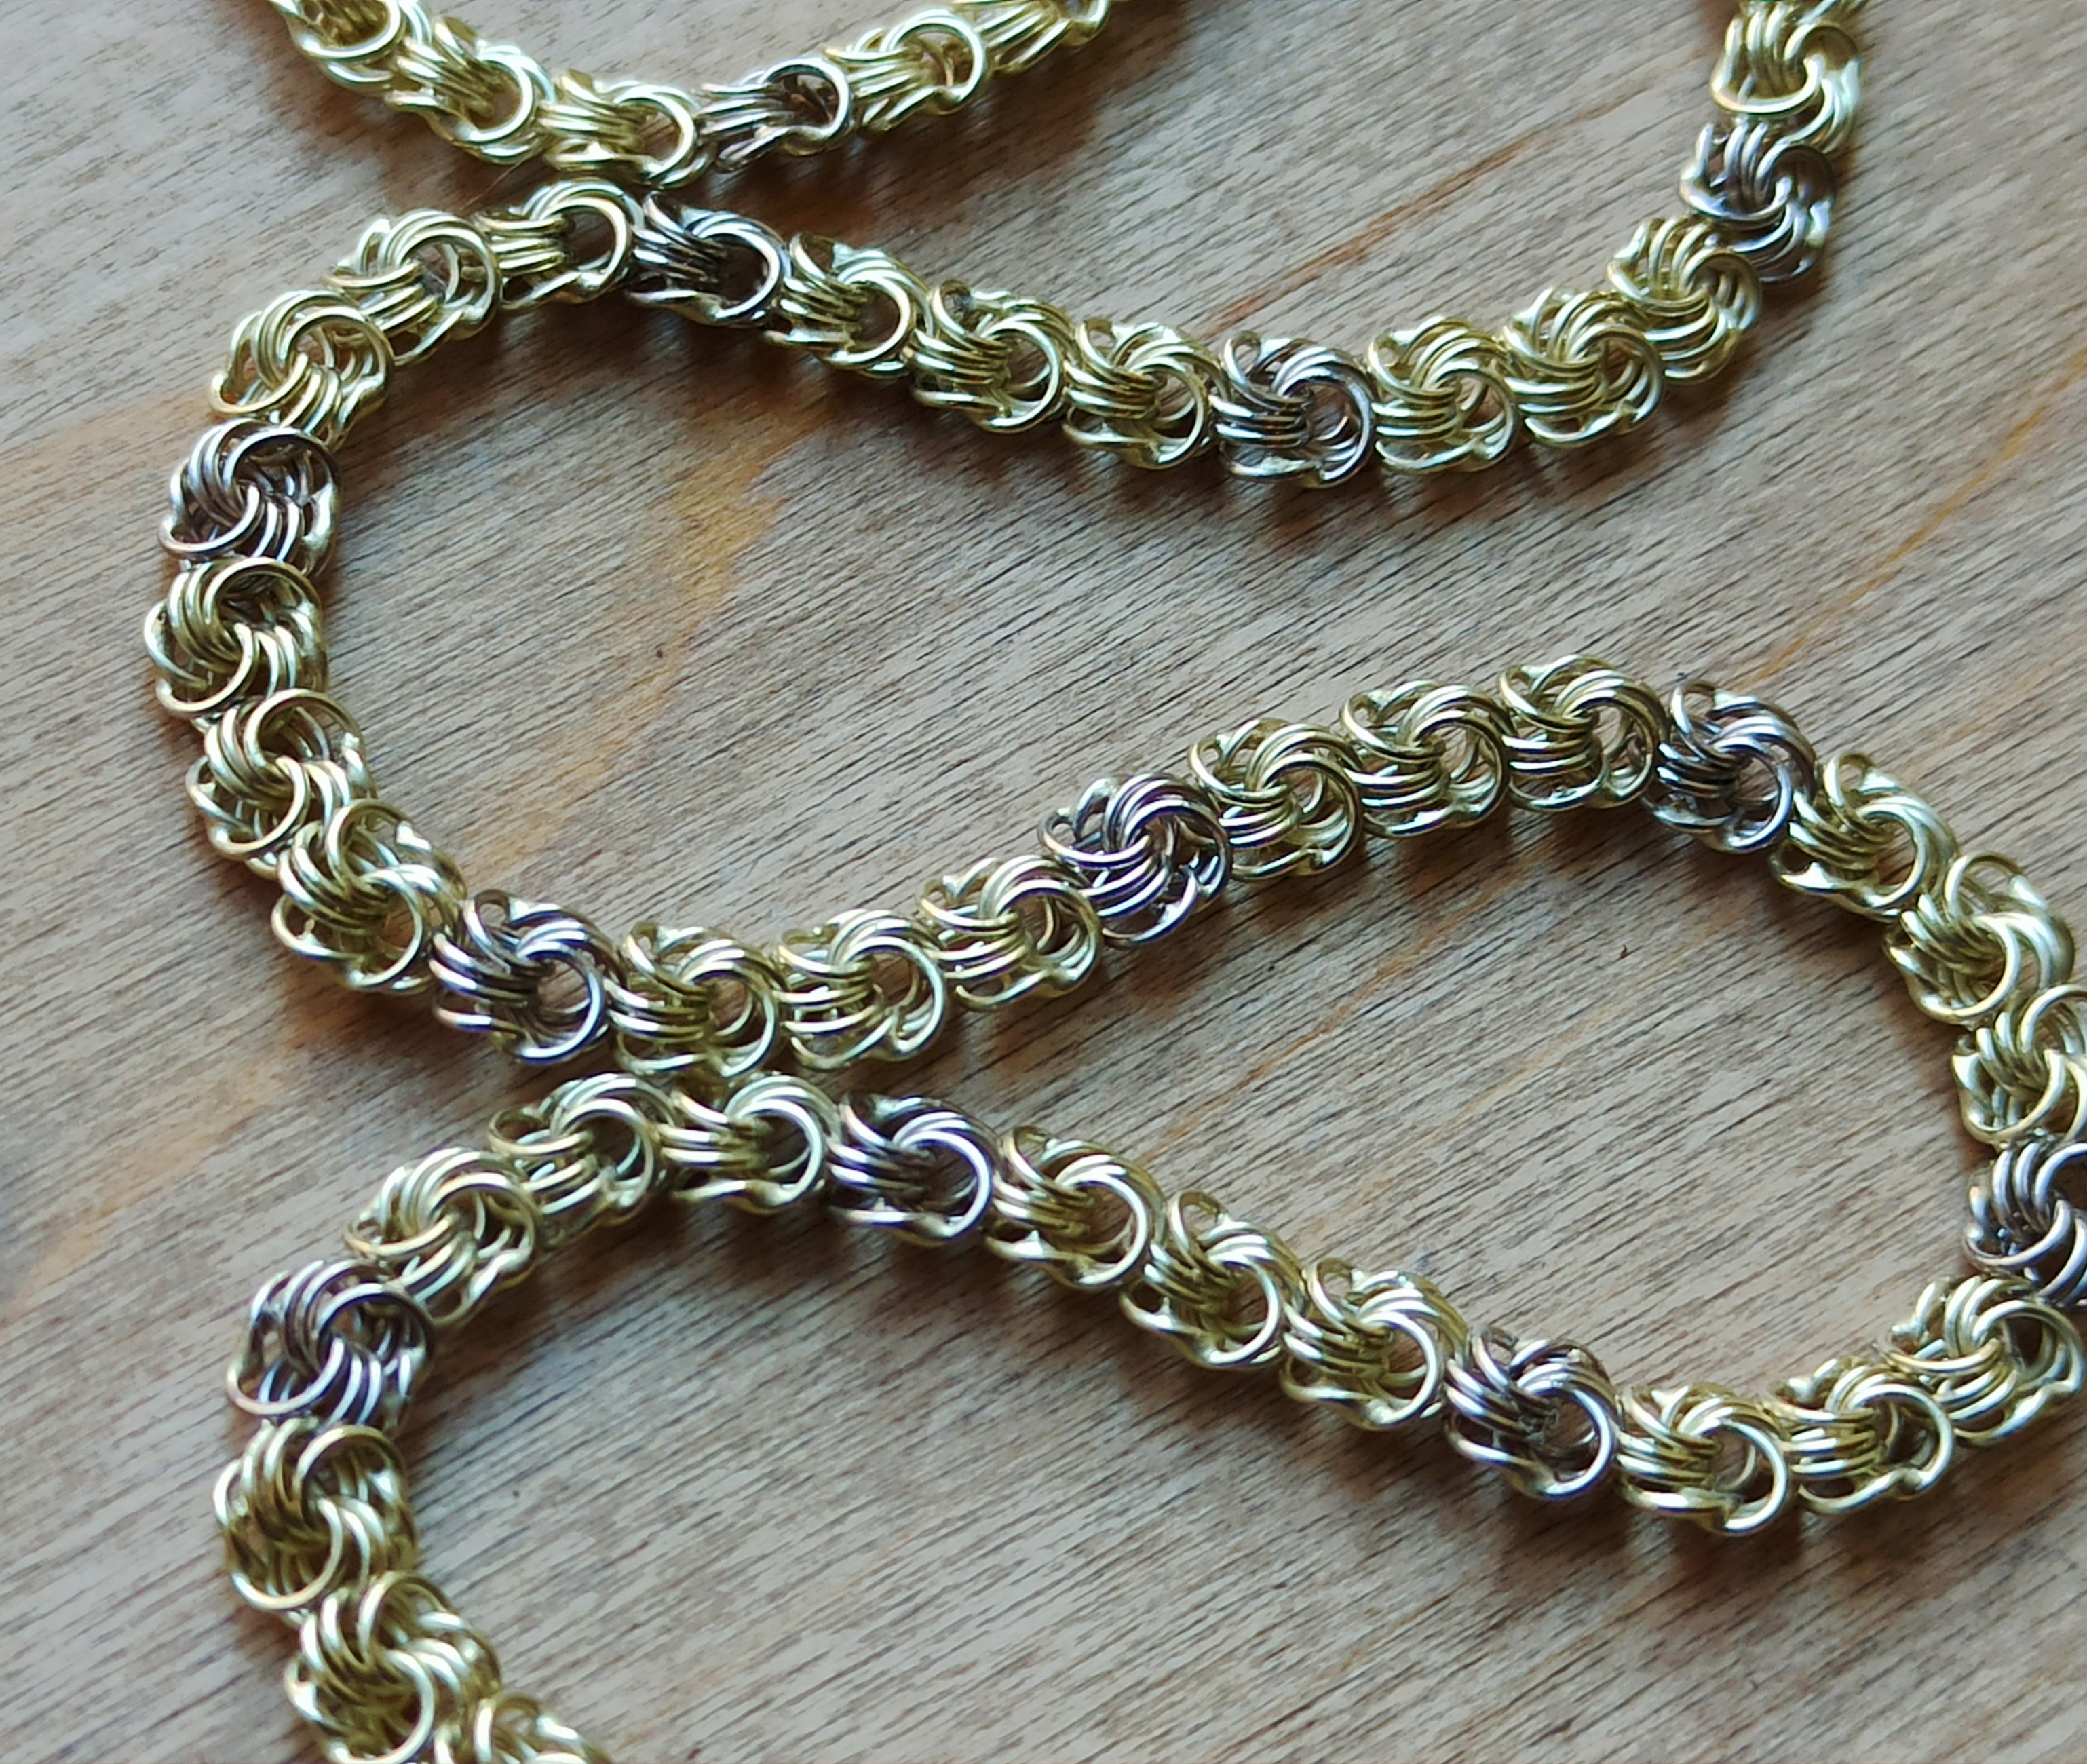
Notes:
Mint említettem alap végzettségem ötvös… drága alapanyaggal… fontos, hogy előre meg tudjam határozni a várható tömeget

Slide 10
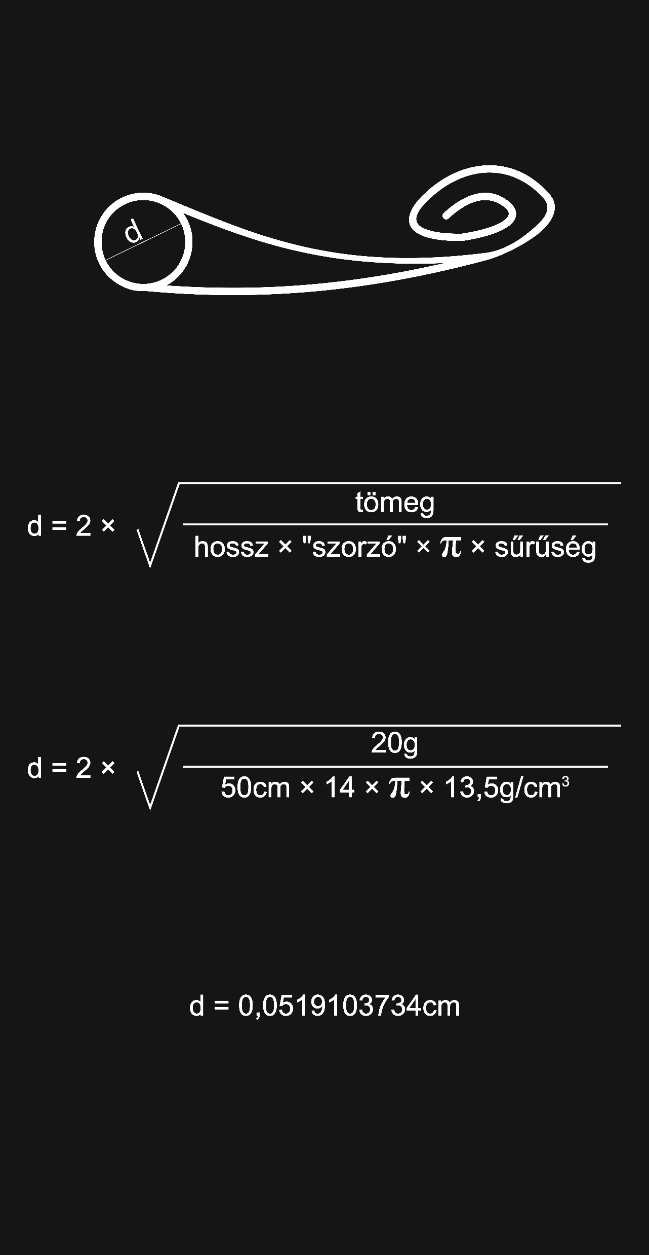
Notes:
Akár egy ilyen összetett forma esetén is… tervezett tömeg, hossz (térfogat) és sűrűség alapján kell kiszámolnom a szükséges alapanyag vastagságát…

Slide 11
Notes:
Restaurátorként is szükséges, hogy megismerjem a műtárgyak anyagát… két fontos szempont… fokozatosság… minimális beavatkozás elve…

Slide 12
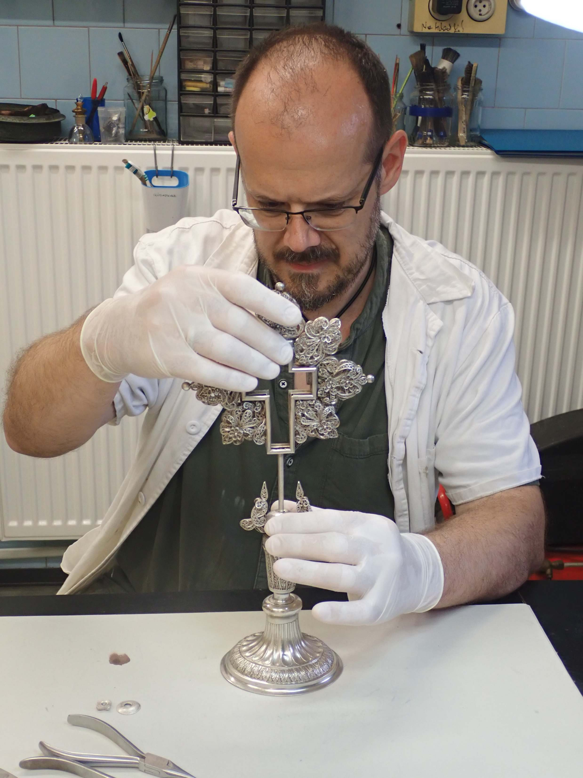
Notes:
Első lépés mindig a szemrevételezés… információ a külső jegyekből…

Slide 13
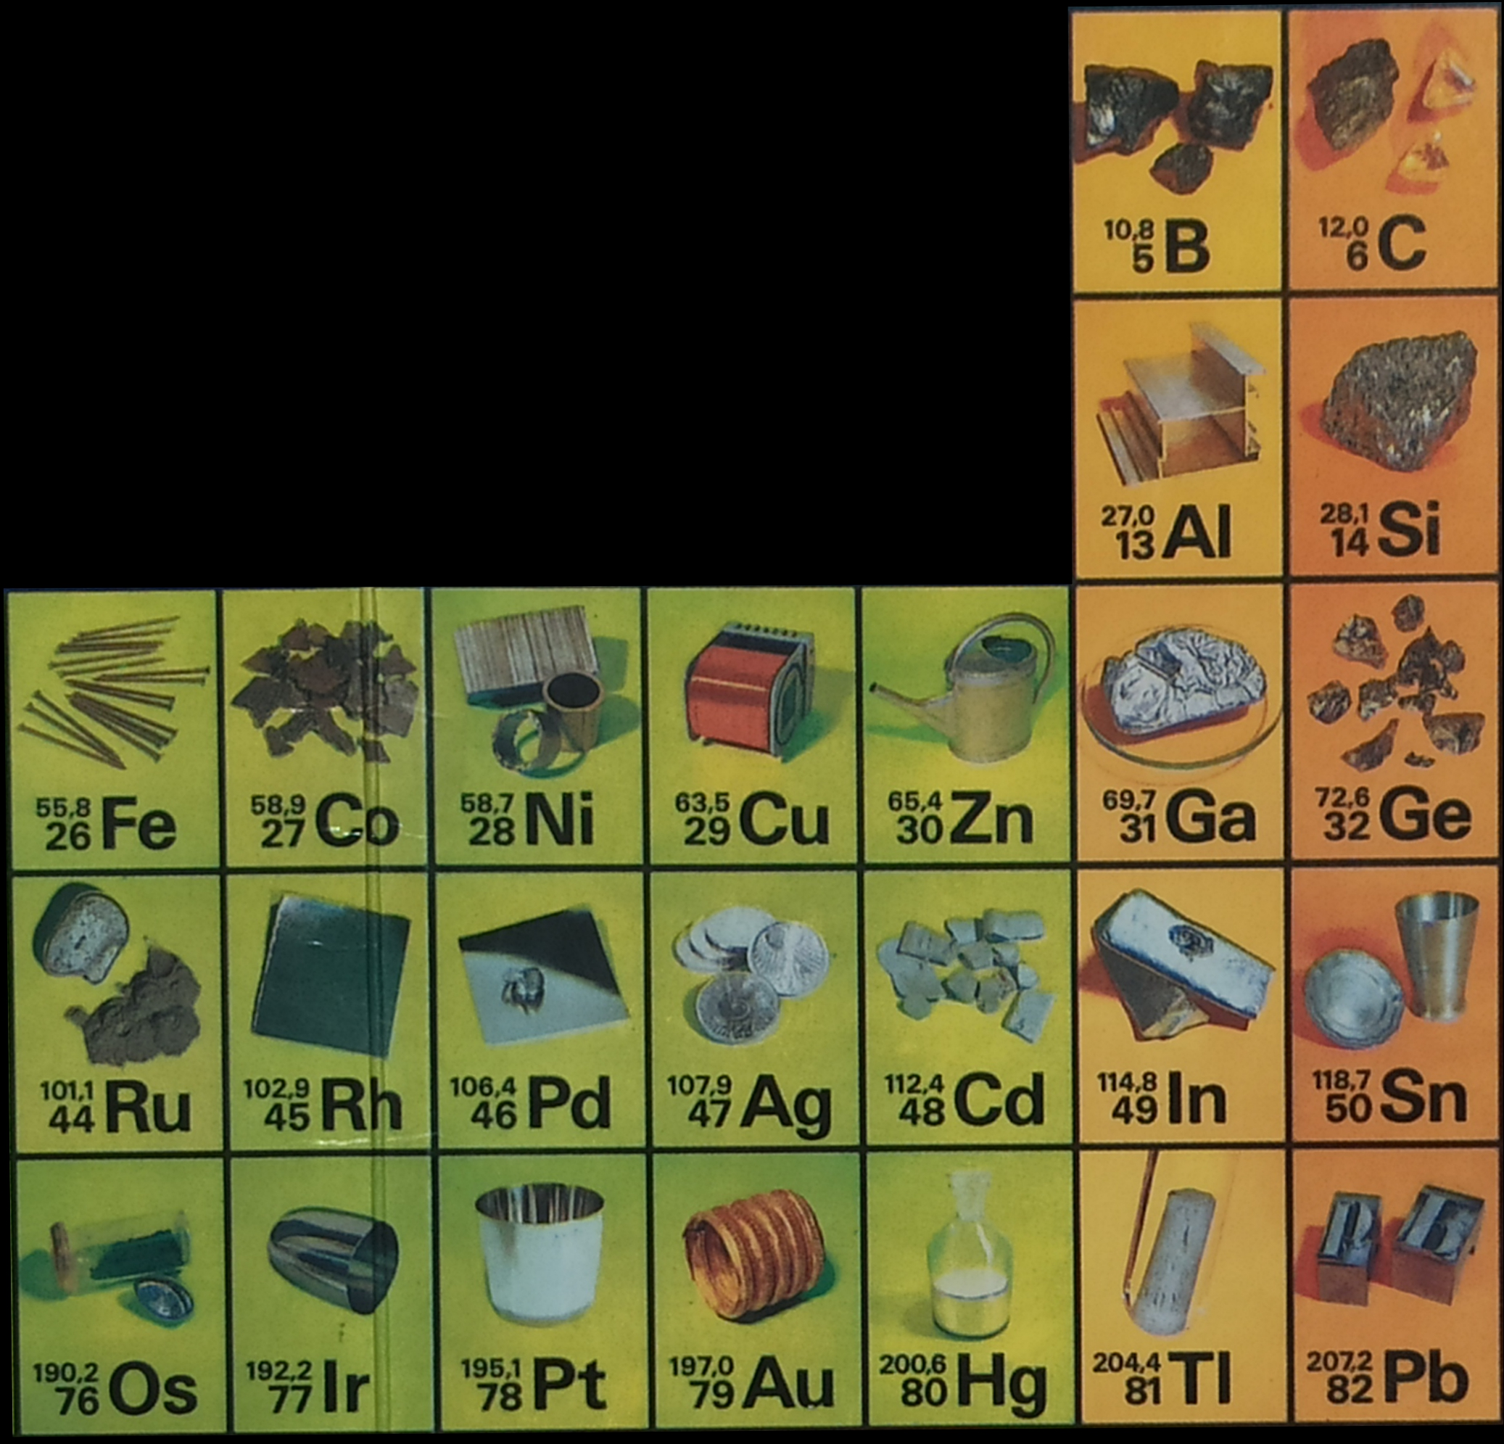
Notes:
Én alapvetően fémekkel foglalkozom… a megismeréshez a fémeket többféleképen csoport

Slide 14
Notes:
általános műtárgy alkotó fémek…

Slide 15
Sűrűség értékek g/cm³-ben
2,7
7,87
8,96
7,14
10,49
7,26
19,3
11,34
Notes:
Eltérő sűrűség…

Slide 16
Notes:
Eltérő fizikai tulajdonságok… szín… réz, arany sárga… mágnes…

Slide 17
Notes:
Kémiai tulajdonság… reakciókészség… nemesfémek

Slide 18
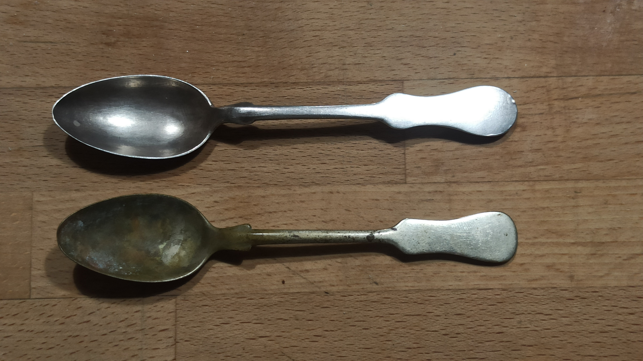
Ezüst és alpakka kiskanalak
Notes:
Példa a megismerés/megkülönböztetésre… Ez a két kanál formailag egyforma… alap színük hasonló… korrózió okozta elszíneződésük egy szemmel látható különbség…

Slide 19
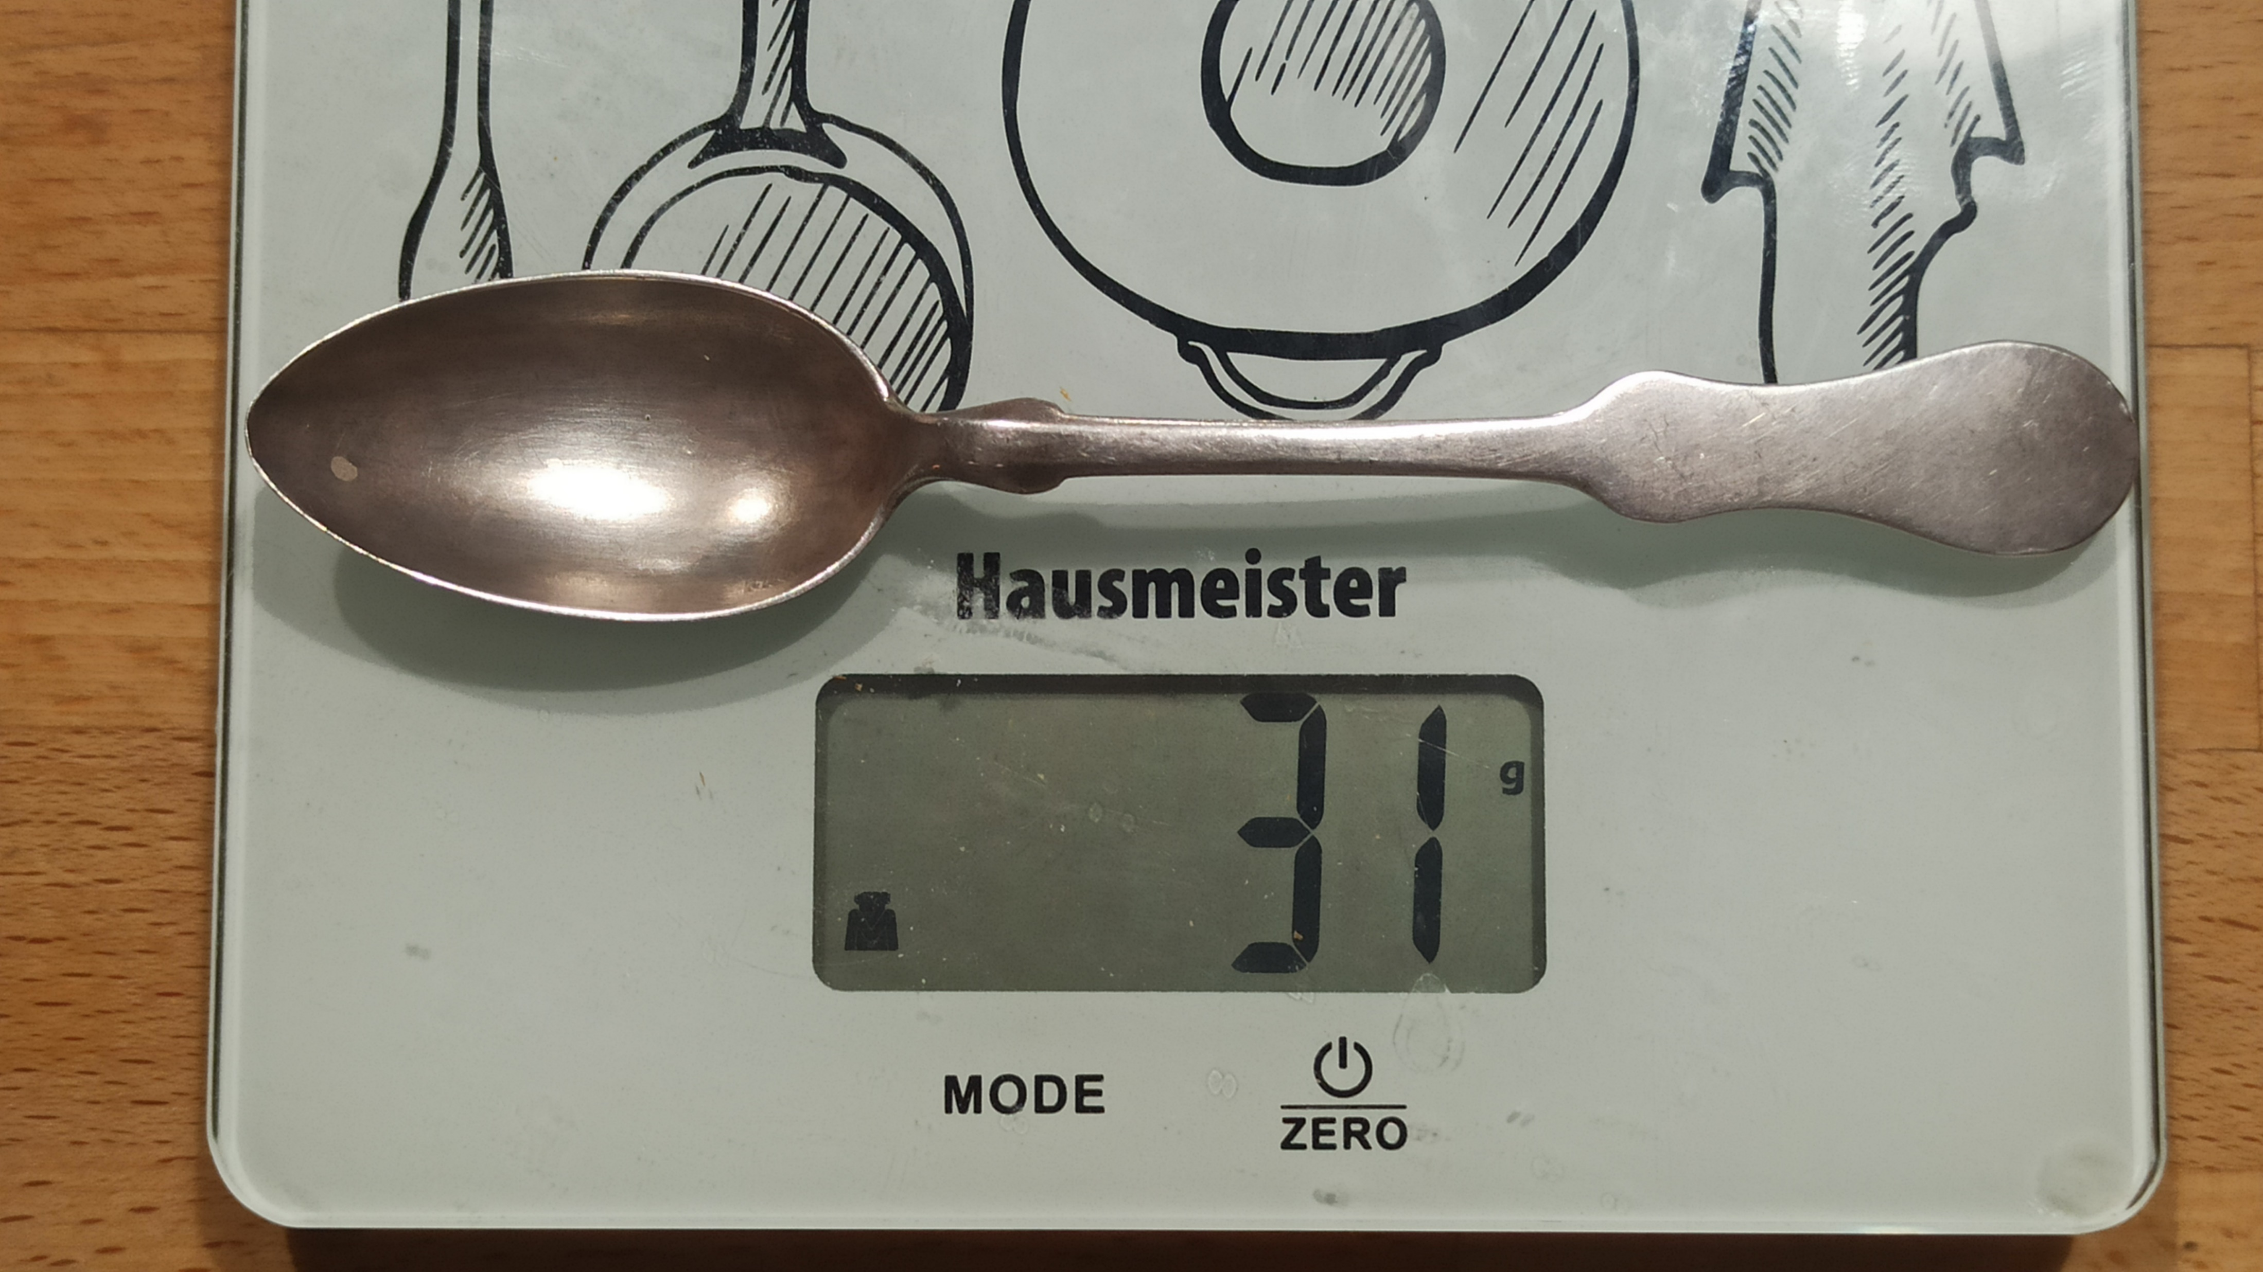
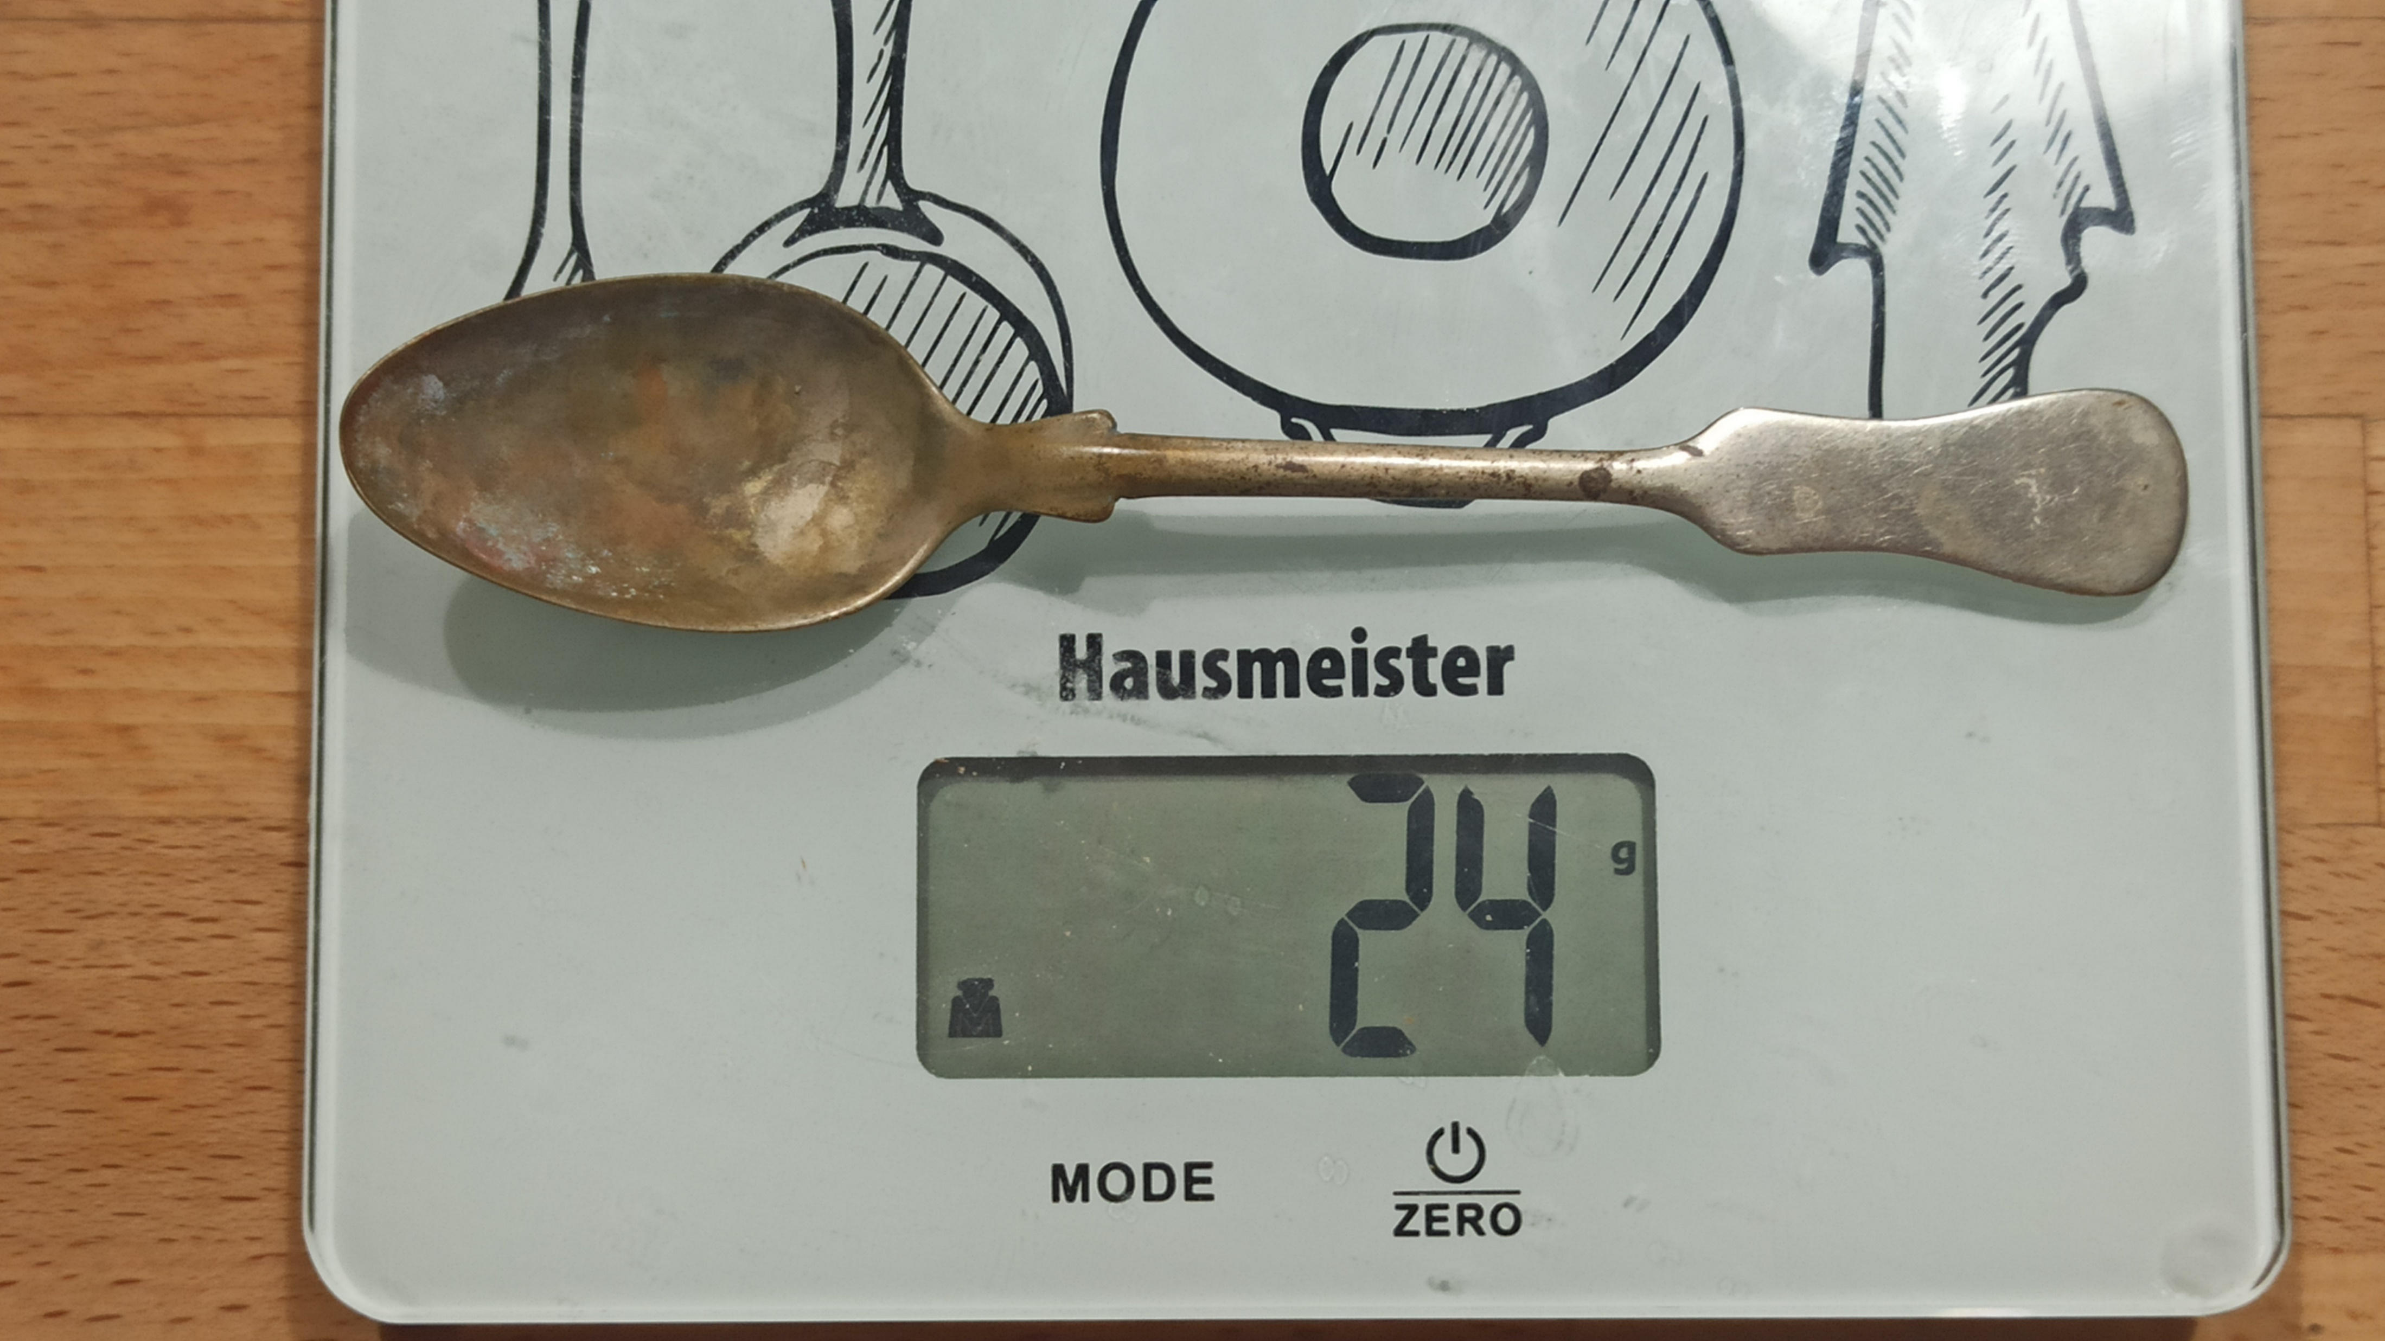
Ag: ρ = 10,49 g/cm³
Cu: ρ = 8,96 g/cm³
Notes:
Ennek a két tárgynak a megkülönböztetésénél hasznos a sűrűség

Slide 20
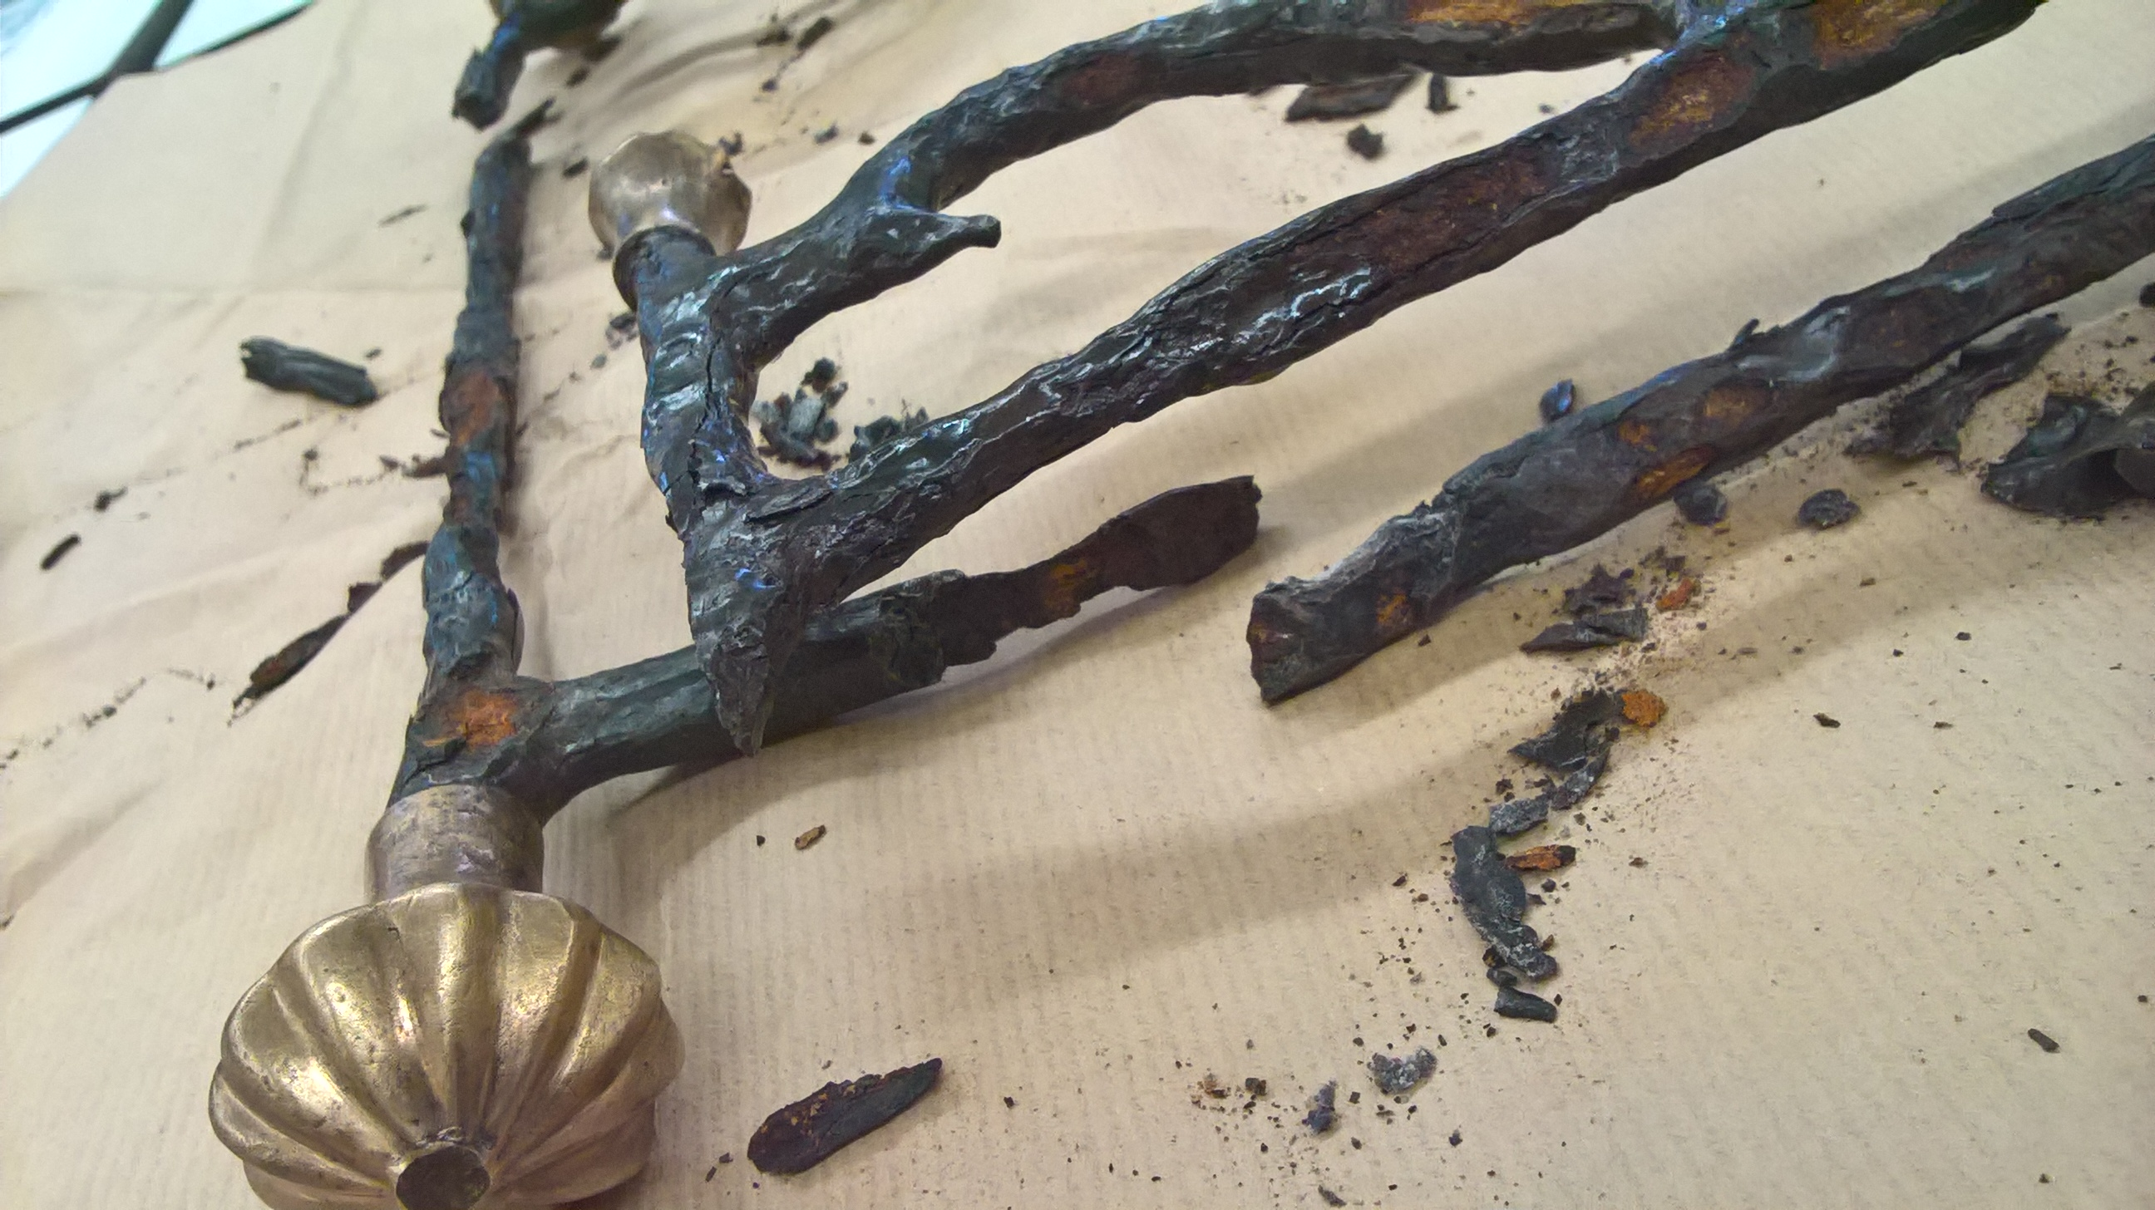
Római kori vas szék
Notes:
Rest.nál fontos megismerni a fémek átalakulási folyamatait… különböző fémek különböző korróziós folyamatok… Szervetlen kémia szépségei… régészet/történeti tárgyak… vas korrózió… oxidok… klorid… tannátok, csersav

Slide 21
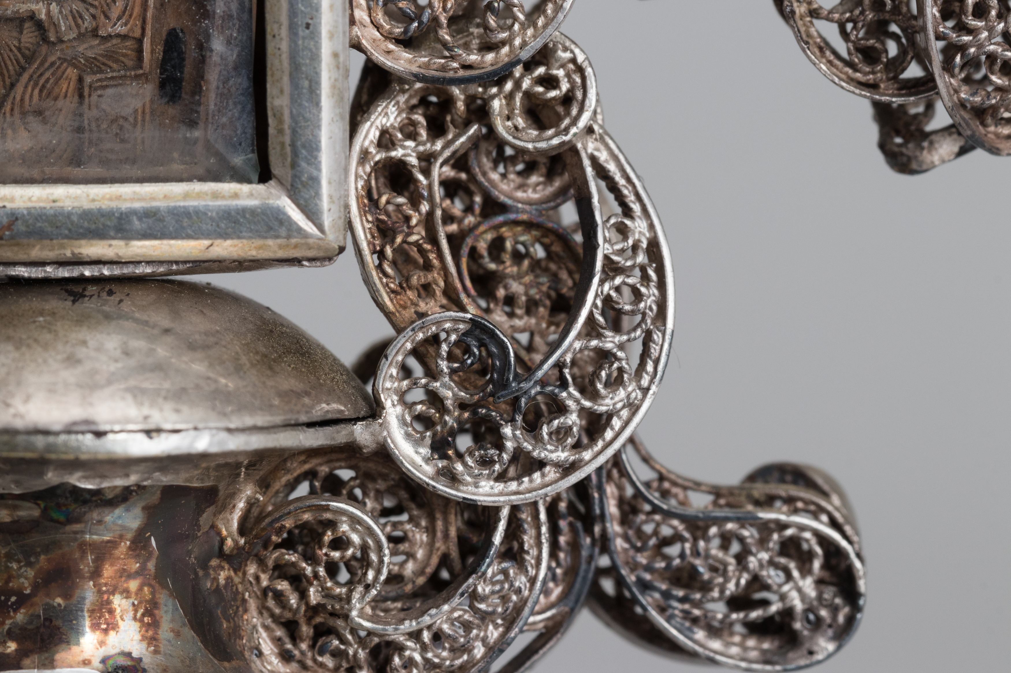
Filigrán
oltárkereszt
Notes:
Ezüst korróziói… Ag2S képződése… kezelése

Slide 22
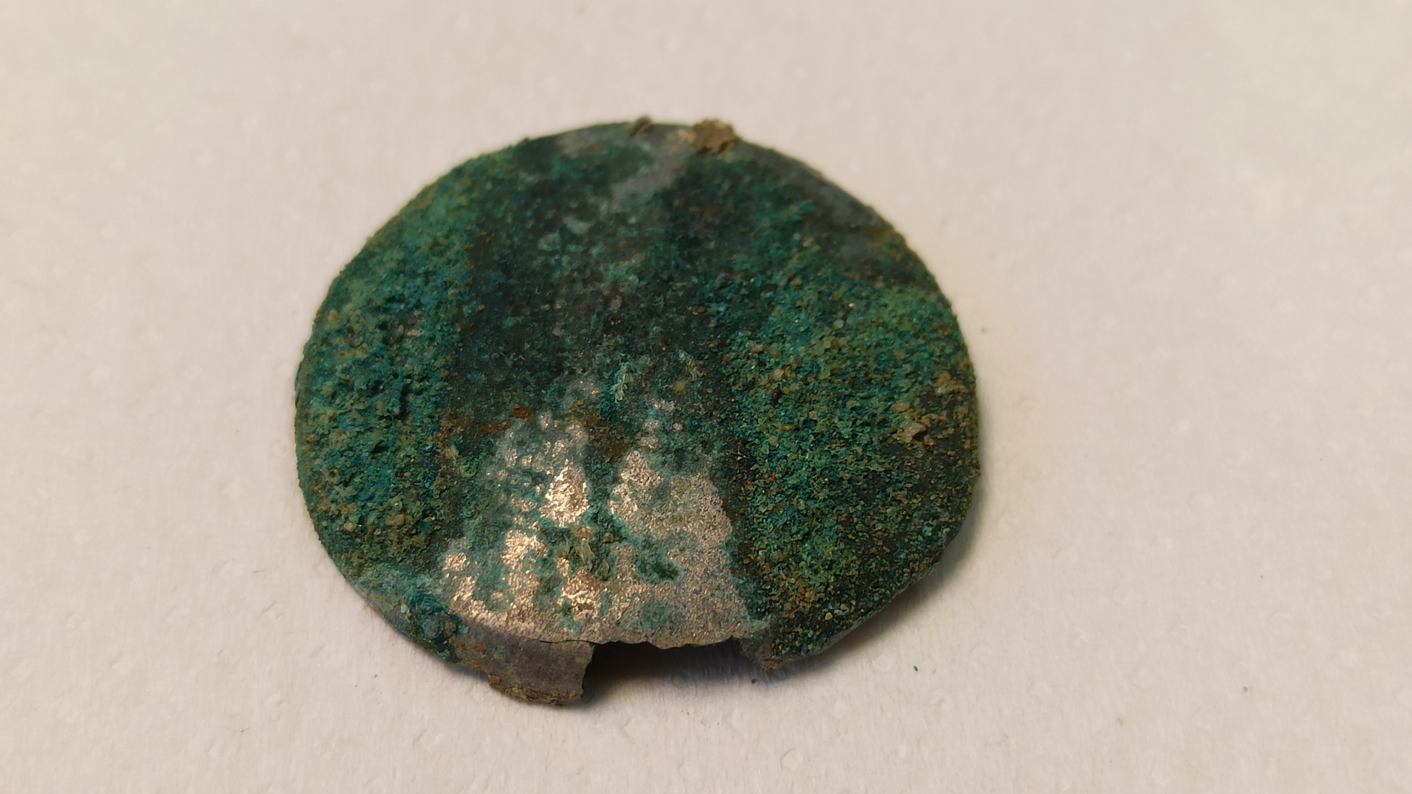
Ezüst lószerszámveret
Notes:
Ez szintén egy ezüst műtárgy de ennek kapcsán már a réz korrózióról szeretnék beszélni… régészeti/történeti… sokféle vegyület… eltérő tulajdonságok… nemes patina…

Slide 23
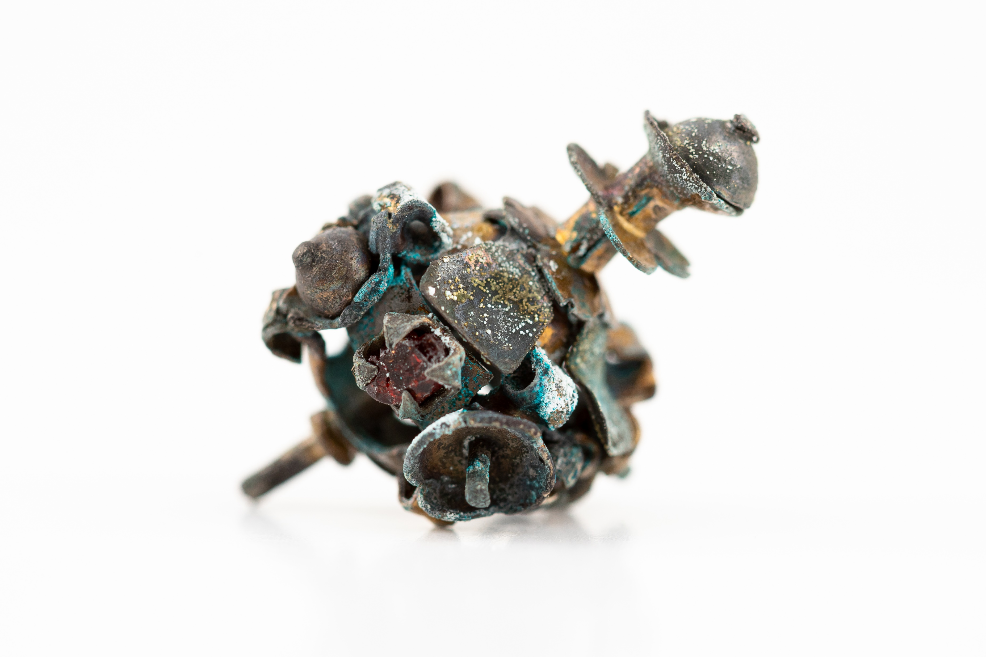
Rezgő hajtű töredék
Notes:
És most az általánosságok után egy konkrét történet a rest. termtud. kapcsolat… Ez egy történeti műtárgy, de baleset miatt intenzív korrózióképződés…

Slide 24
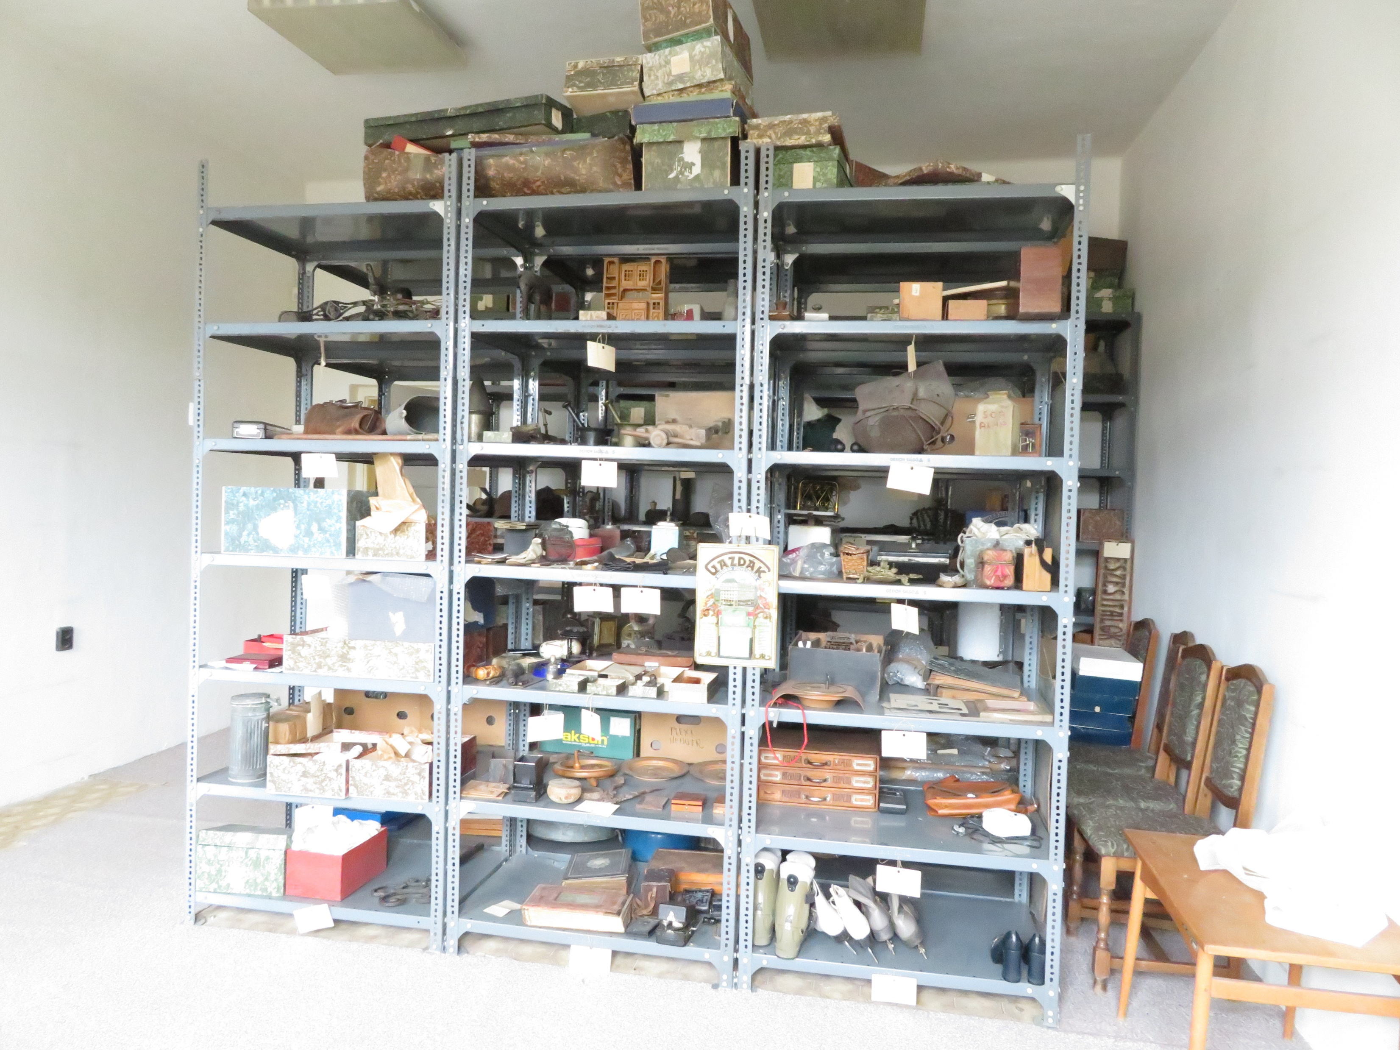
A raktárépület egyik helysége
Notes:
2008-ban Egyerben egy rovar fertőzés kezelésére foszfinos fertőtlenítést végeztek… túl hosszú expozíciós időt hagytak a kezelőszernek, így az több műtárgy károsodását okozta

Slide 25
MAGTOXIN®
Mg3P2 + 6H2O 3Mg(OH)2 + 2PH3
NH2COONH4 2NH3 + CO2
Notes:
A rovar fertőtlenítéshez használt kezelőszer hataóanyagaiból… magnézium foszfid… légpára… ammónium-karbonát…

Slide 26
MAGTOXIN®
Mg3P2 + 6H2O 3Mg(OH)2 + 2PH3
NH2COONH4 2NH3 + CO2
Notes:
Foszfin szabadult fel… a foszfin feladata a kártevők elpusztítása

Slide 27
2PH3
RÉZ
EZÜST
Notes:
De sajnálatosan volt elég ideje, hogy reakcióba lépjen a rezet tartalmazó műtárgyakkal. Így az ötvözőfémként rezet tartalmazó ezüst hajtűkkel is.

Slide 28
2PH3
EZÜST
Notes:
A réz és poszfin reakciójából a levegő magas páratartalmának köszönhetően különböző bonyolult összetételű réz-foszfátok képződötek

Slide 29
Cu3(PO4)2.3H2O
CuHPO4.H2O
Cu3(NH4)2(P2O7)2(H2O)3
Notes:
A vegyületek egy részének eddig még neve sem volt… volt amit a vizsgálat előtt két évvel publikáltak…

Slide 30
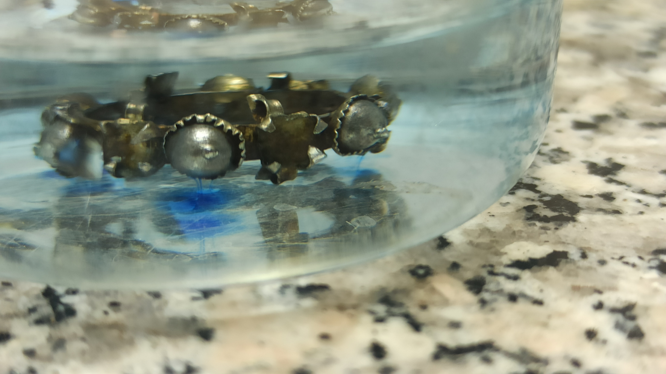
Selecton B2 (EDTA)
3%-os foszforsav
Notes:
Korábban többen többféle oldószerrel próbálták eltávolítani a korróziós termékekete…

Slide 31
30%-os ammónium-hidroxid
Notes:
Az én választásom…

Slide 32
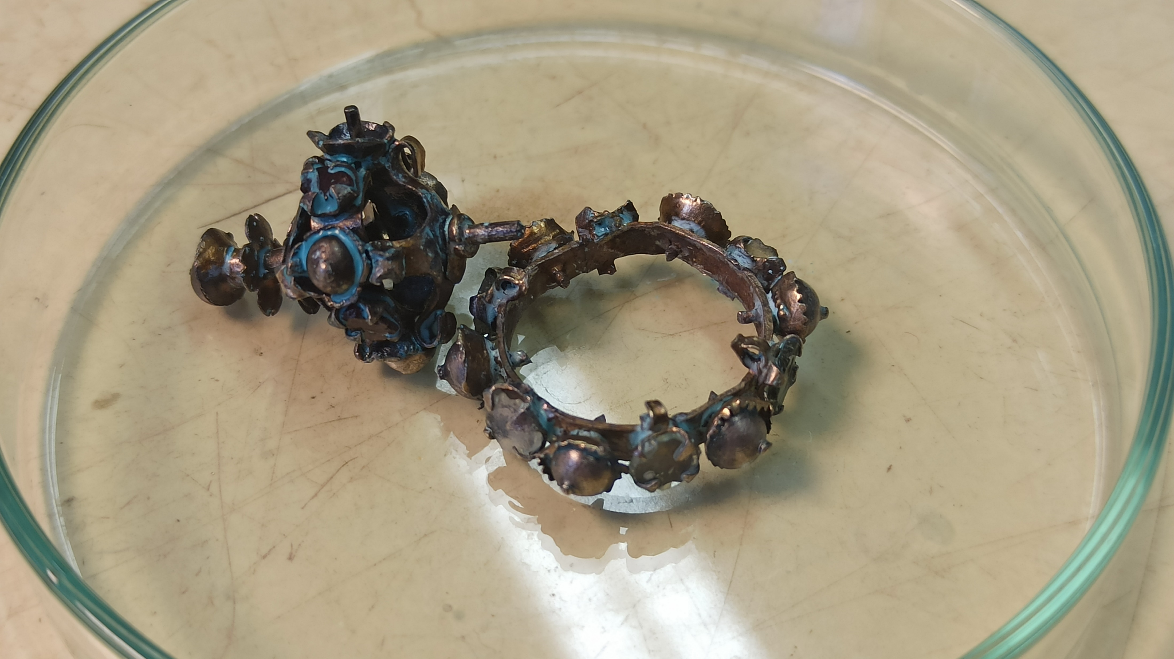
Notes:
De sajnálatos módon az áztatátos kezelések után pár héttel a kristályok újra megjelentek… én exikátorban (párakamrában)….

Slide 33
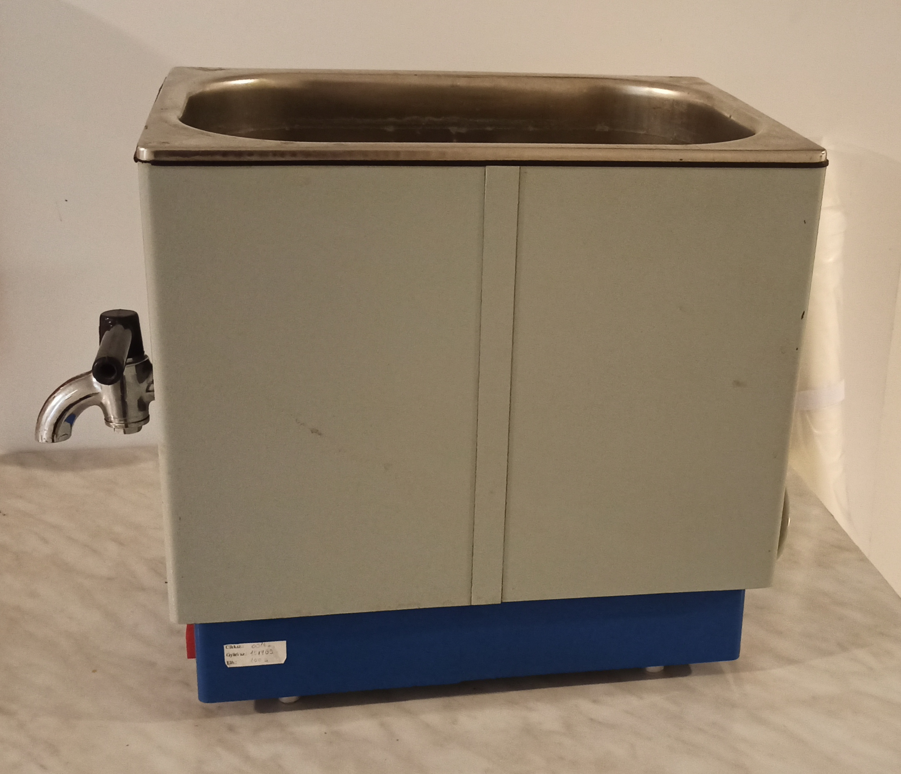
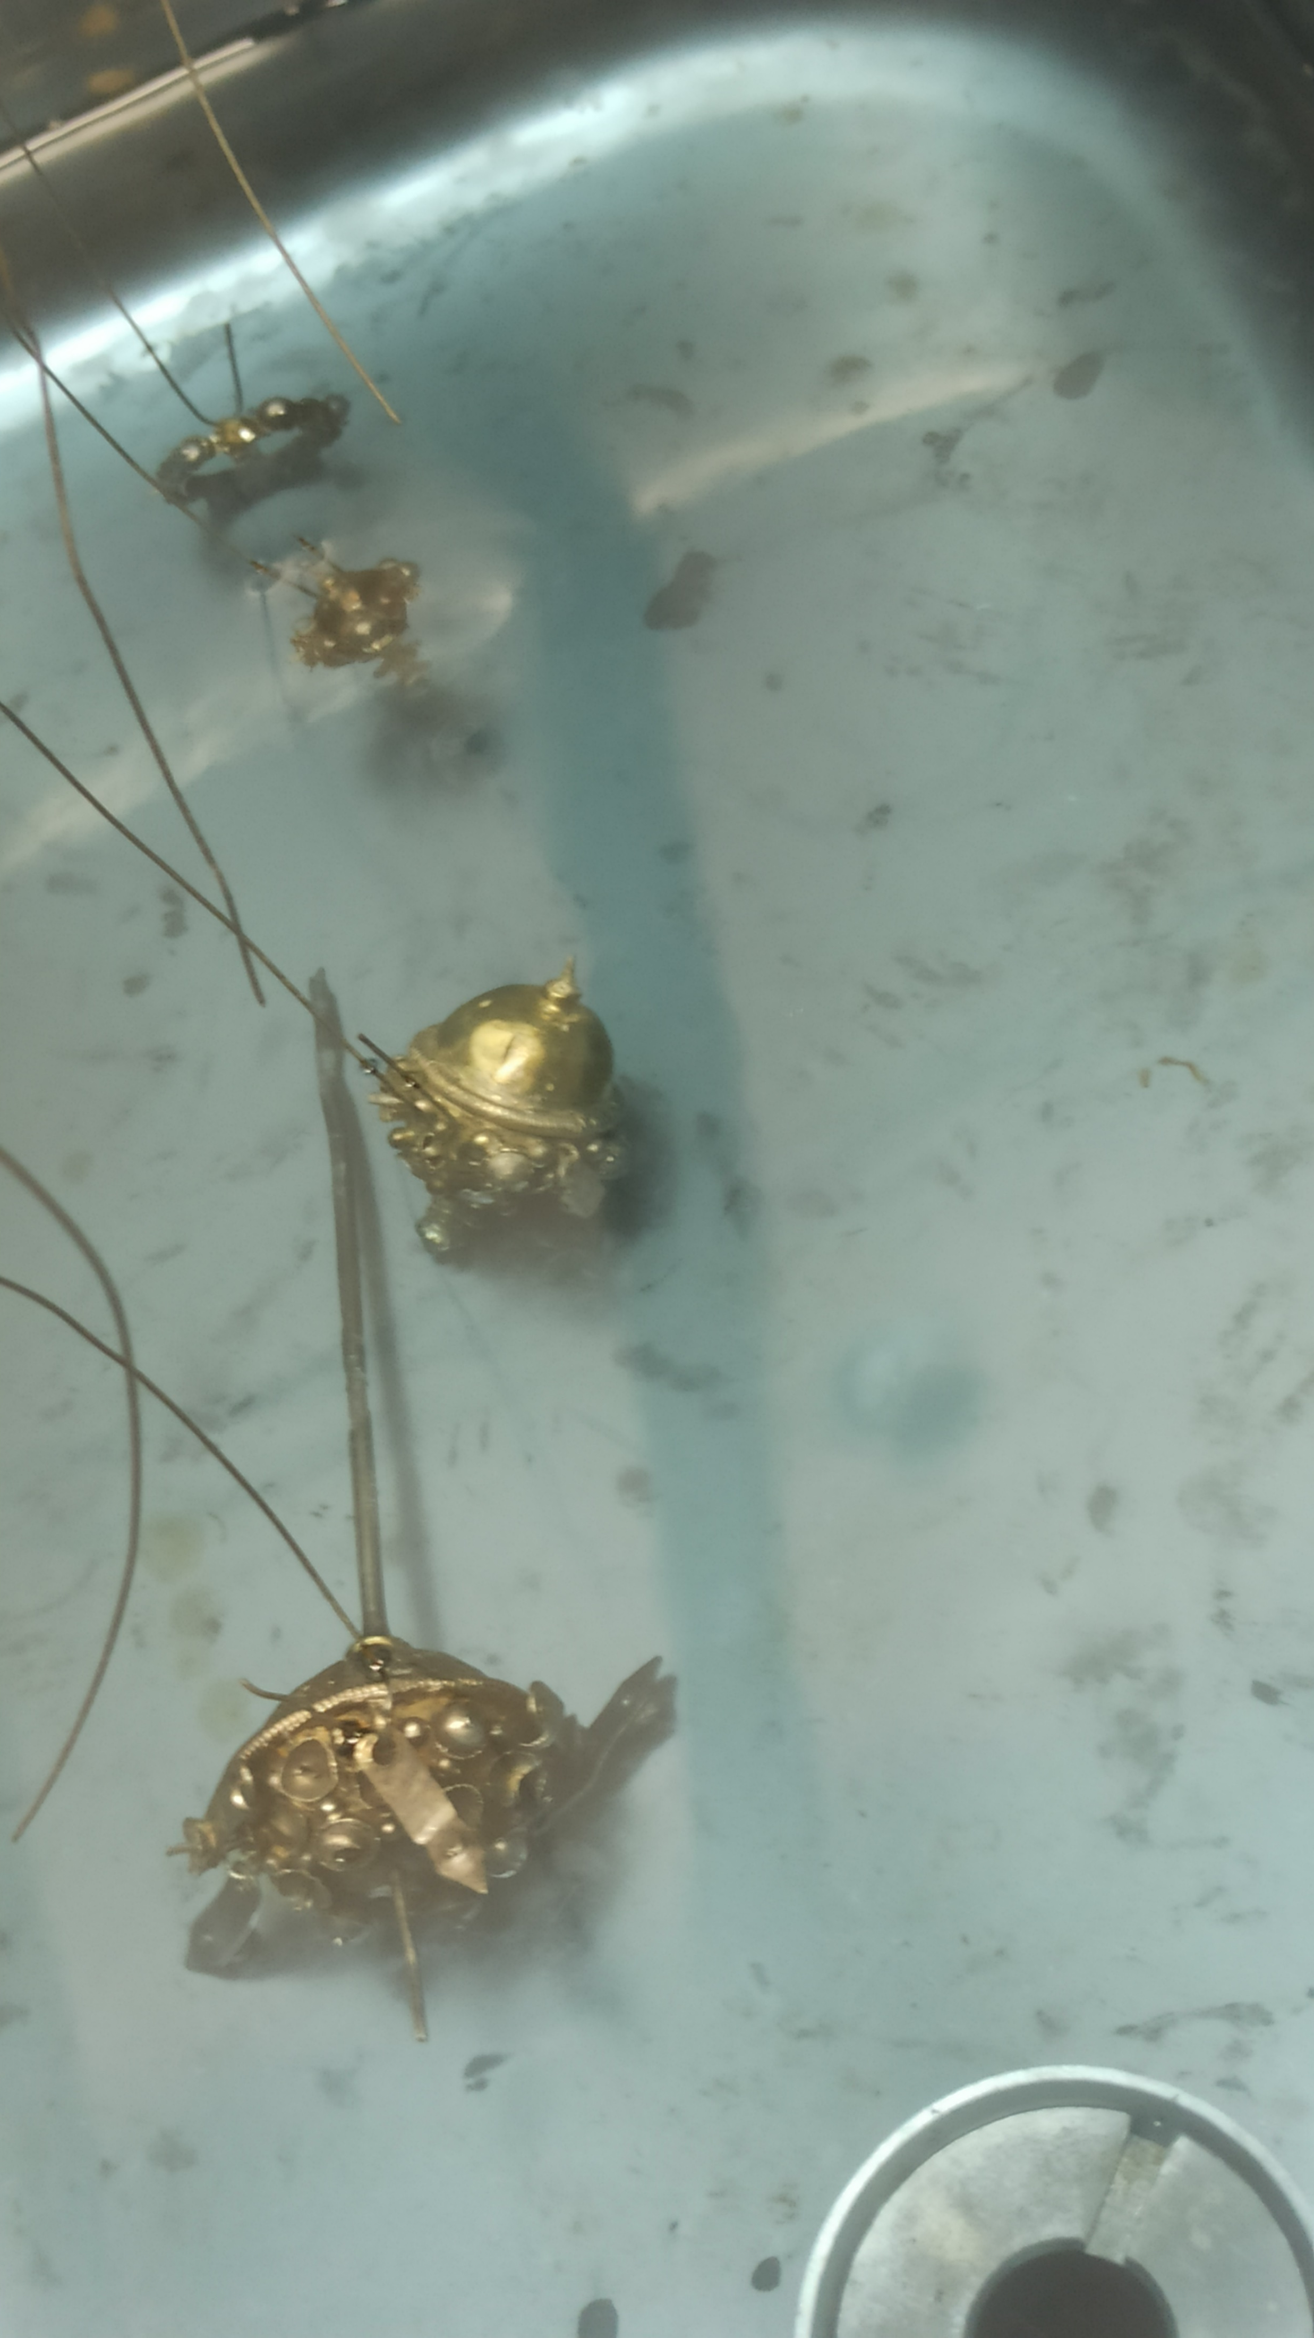
Notes:
kiválasztott kezelőszer - ammónium-hidroxid… ultrahangos tisztító készülékbe töltöttem… igy a folyamat közben kihasználtam a készülék mechanikai tisztító hatását

Slide 34
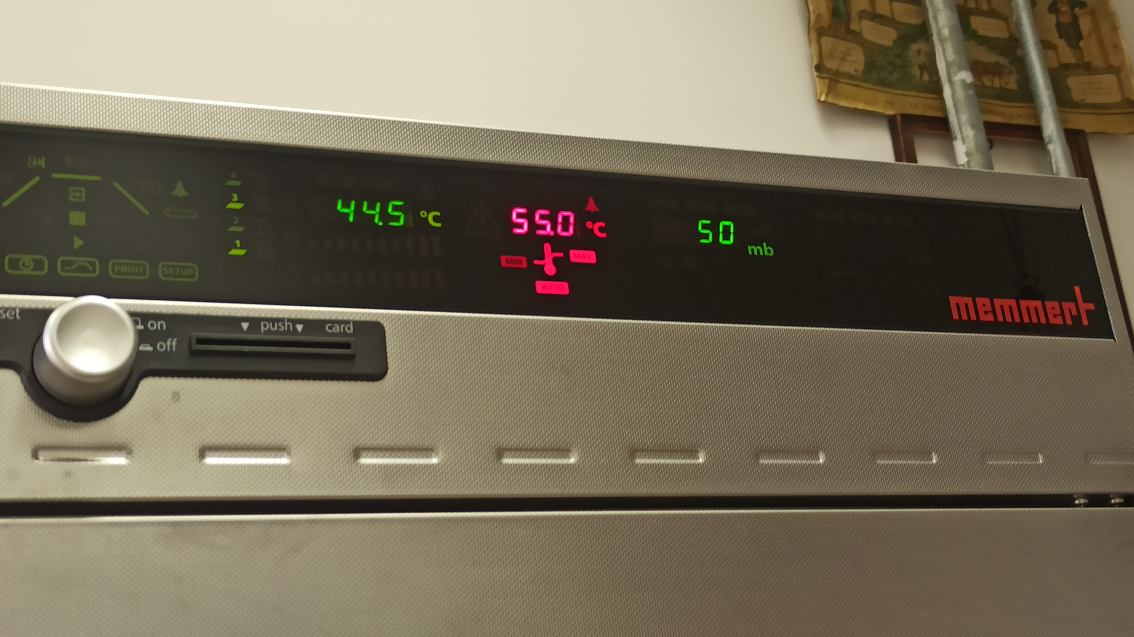
Notes:
Végül a műtárgyakat vákuumos szárítószekrénybe helyeztük

Slide 35
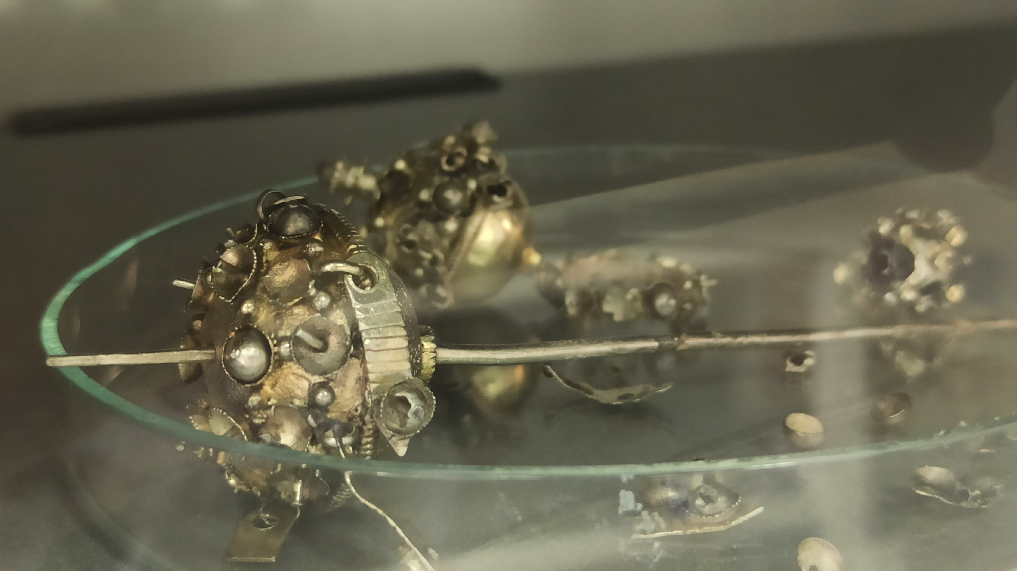
Notes:
Az így megtisztított rezgő hajtűk felületén párakamrába helyezés után sem keletkeztek új foszfát kristályok

Slide 36
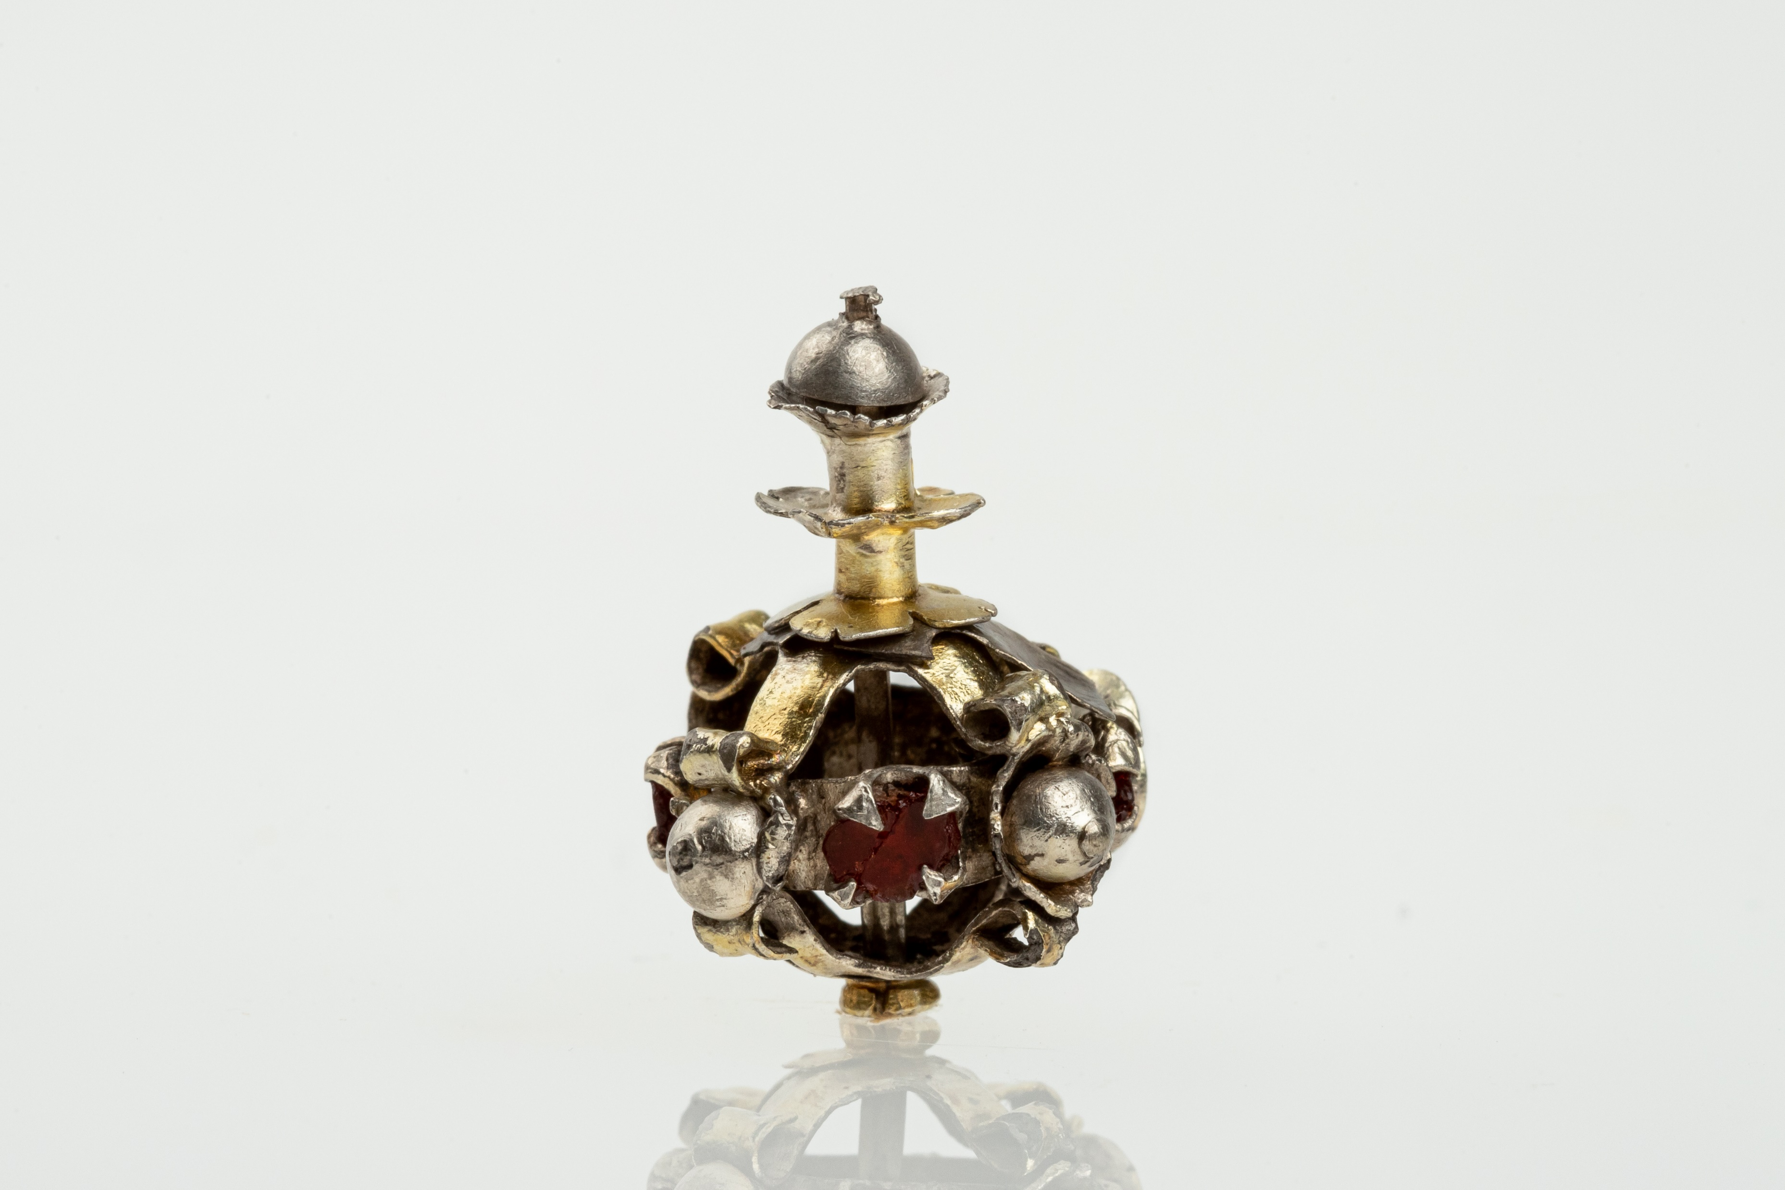
Restaurálás után
Restaurálás előtt
Notes:
Az így elkészült hajtűk már készen álltak a kiállításra

Slide 37
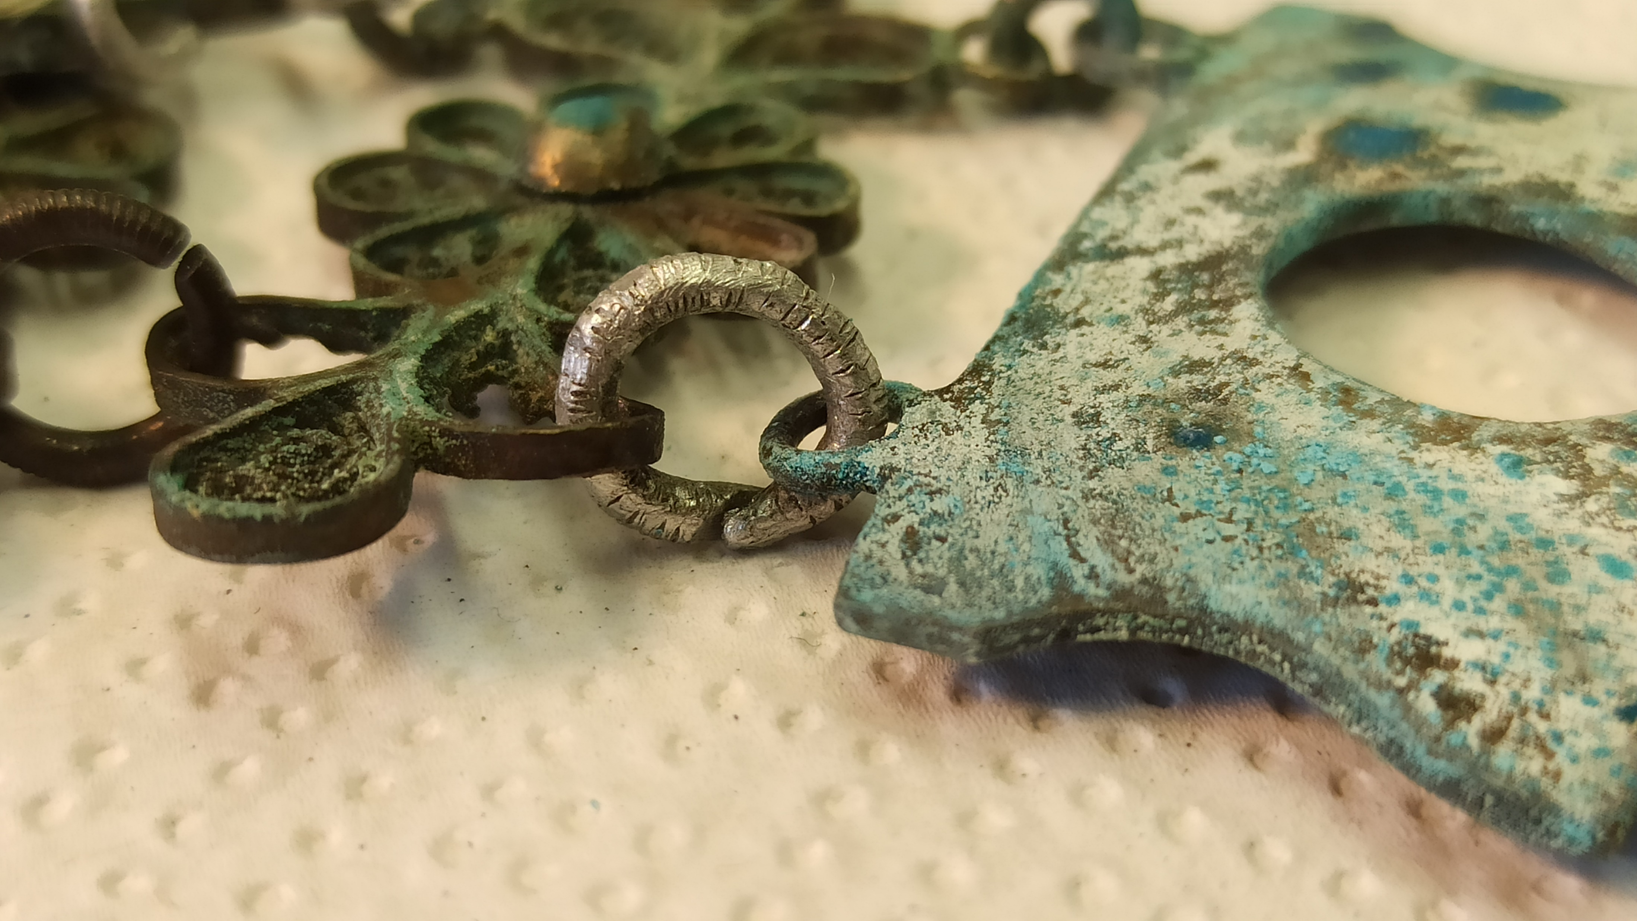
Magyaros viselet ezüst kiegészítóje
Notes:
Ennek a kezelésnek a sikerén felbuzdulva…

Slide 38
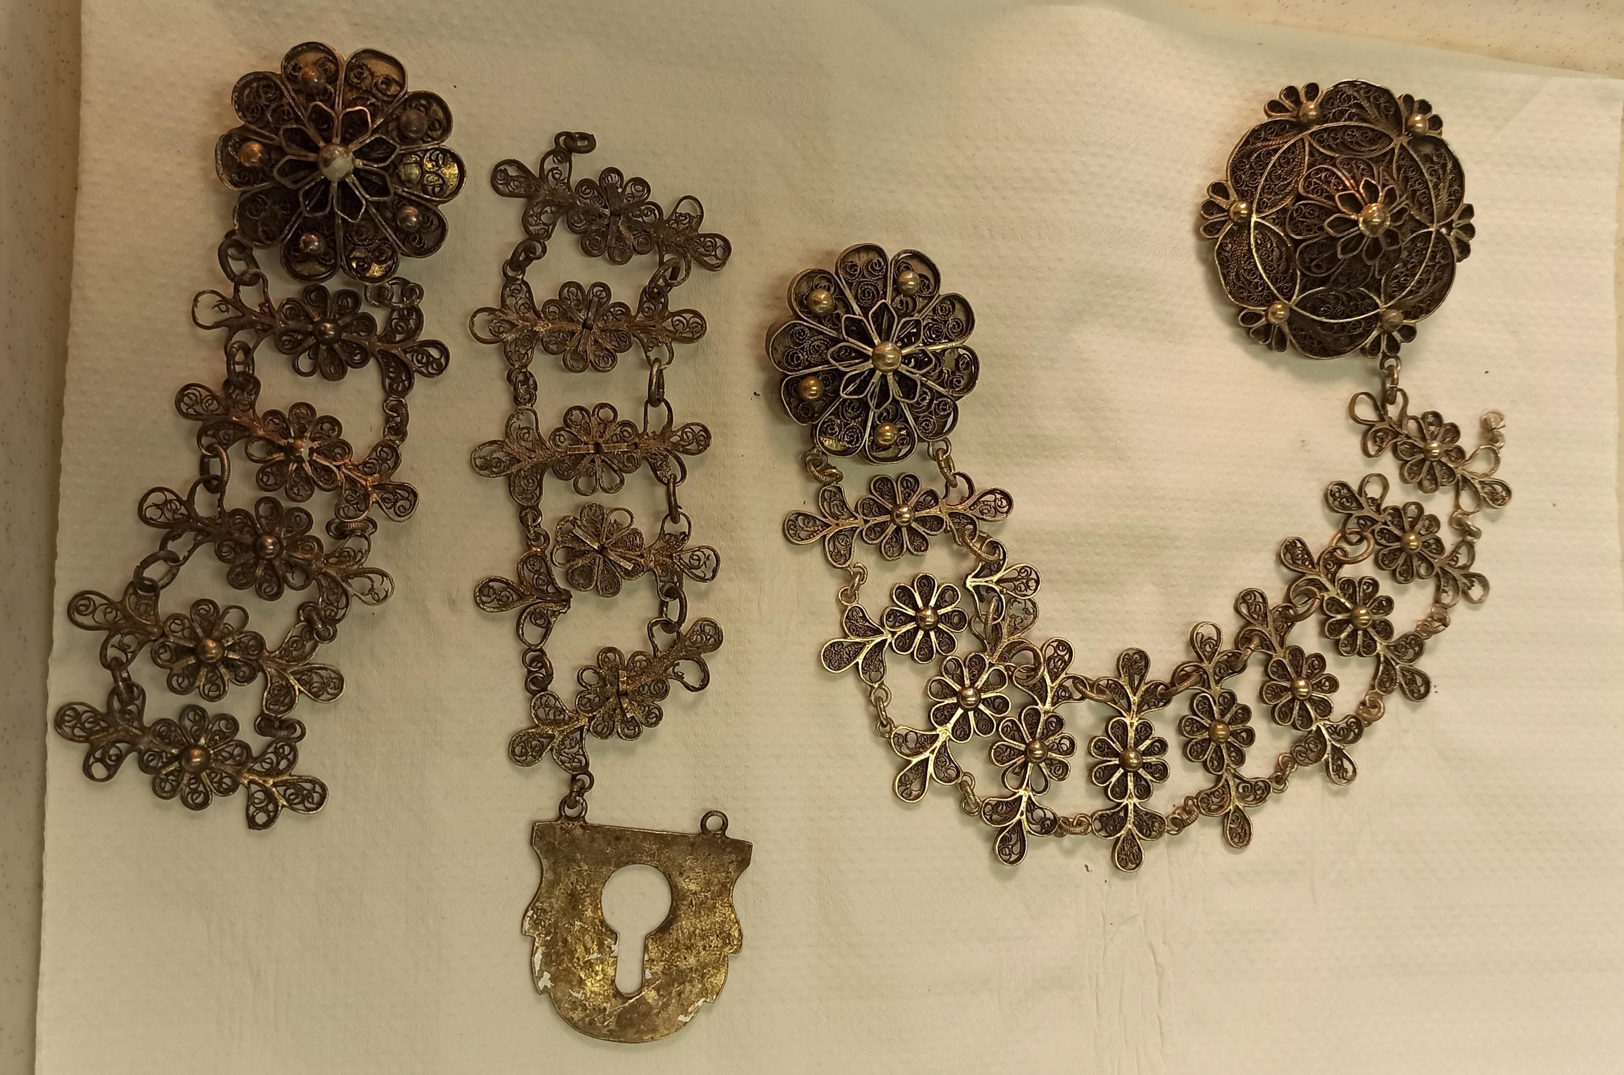
Notes:
A kezeléshez nagy mennyiség ammónium… kell…. Elfogyott, használtat használtam… halvány zöld csapadék… Újra Weiszburg Tamás

Slide 39
Köszönöm a figyelmet!

